Slide 1

Digital_Fabrication_Studio.05
CNC milling – materials, finishes, process
Molding & Casting – materials, finishes, processes
Massimo Menichinelli massimo.menichinelli@aalto.fi
@openp2pdesign http://www.slideshare.net/openp2pdesign
14.05.2012
Aalto Media Factory
Helsinki

Slide 2
Today (01):
* CNC Milling
* CNC, but not only Milling
* Examples
* Design techniques

Slide 3
Today (02):
* Mold
* Designing a mold
* Casting into a mold

Slide 4
01.
CNC Milling: computer controlled sculptures

Slide 5
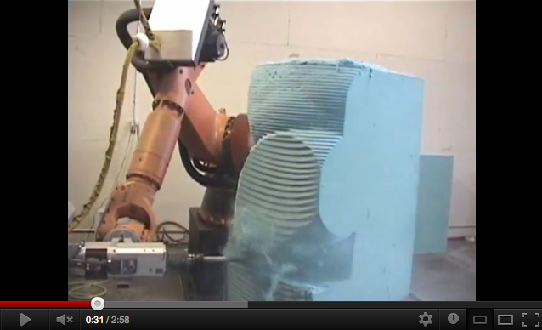
CNC milling
Sculpting (subtracting) from a block of (almost) any material.
Source: http://youtu.be/j4akxGjTbOs
Notes:
Un progetto digitale da maker, invece, riassume i due precedenti casi: si ha un controllo manuale di uno specifico materiale ma con l'aiuto di una dimensione di dati e di strumenti digitali spesso creati o modificati dallo stesso maker che permetttono un controllo ancora maggiore.

Slide 6
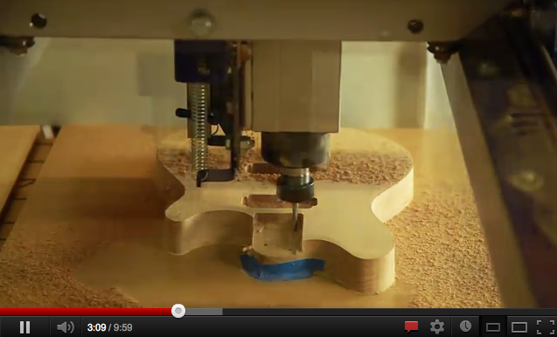
CNC routing
Routing = different technology, different speed and resistance (more suitable for wood than metal).
Source: http://youtu.be/C5tOYWfhuyM?t=50s
Notes:
Un progetto digitale da maker, invece, riassume i due precedenti casi: si ha un controllo manuale di uno specifico materiale ma con l'aiuto di una dimensione di dati e di strumenti digitali spesso creati o modificati dallo stesso maker che permetttono un controllo ancora maggiore.

Slide 7
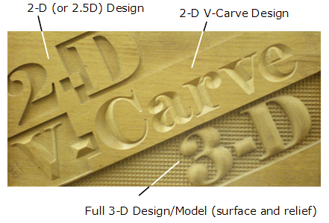
CNC milling: 2D, 2.5D or 3D ?
2D or 2-axis (only X and Y), 2.5D or 2-axis (X,Y, and up/down position), 3D or 3-axis (X,Y,Z).
Source: http://www.shopbottools.com/mProducts/3-d_work_v2.htm
Notes:
Un progetto digitale da maker, invece, riassume i due precedenti casi: si ha un controllo manuale di uno specifico materiale ma con l'aiuto di una dimensione di dati e di strumenti digitali spesso creati o modificati dallo stesso maker che permetttono un controllo ancora maggiore.

Slide 8
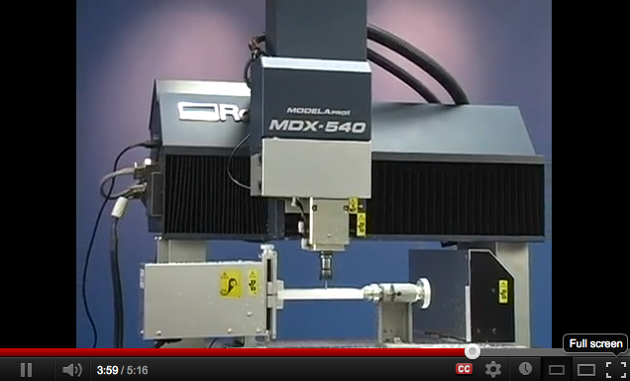
CNC milling: 4-axis
An example: Roland MDX-540 (but there's also a desktop version, the MDX-40A).
Source: http://youtu.be/ZuXF_Y97j2M
http://www.rolanddga.com/products/milling/mdx540/
Notes:
Un progetto digitale da maker, invece, riassume i due precedenti casi: si ha un controllo manuale di uno specifico materiale ma con l'aiuto di una dimensione di dati e di strumenti digitali spesso creati o modificati dallo stesso maker che permetttono un controllo ancora maggiore.

Slide 9
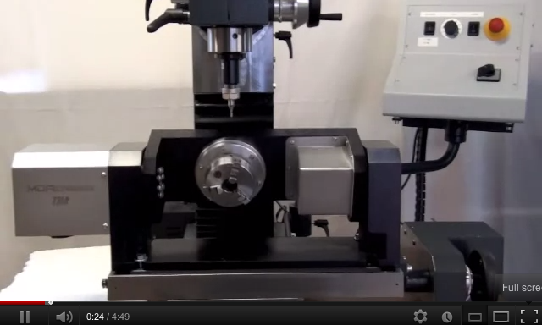
CNC milling: 5-axis
An example: TN5, a 5-Axis Milling Machine.
Source: http://youtu.be/vark2IBMGr0 http://www.mdaprecision.com/
http://www.fiveaxismachining.com/index.php/why-5-axis/ http://www.shopbottools.com/mProducts/5axis.htm
Notes:
Un progetto digitale da maker, invece, riassume i due precedenti casi: si ha un controllo manuale di uno specifico materiale ma con l'aiuto di una dimensione di dati e di strumenti digitali spesso creati o modificati dallo stesso maker che permetttono un controllo ancora maggiore.

Slide 10
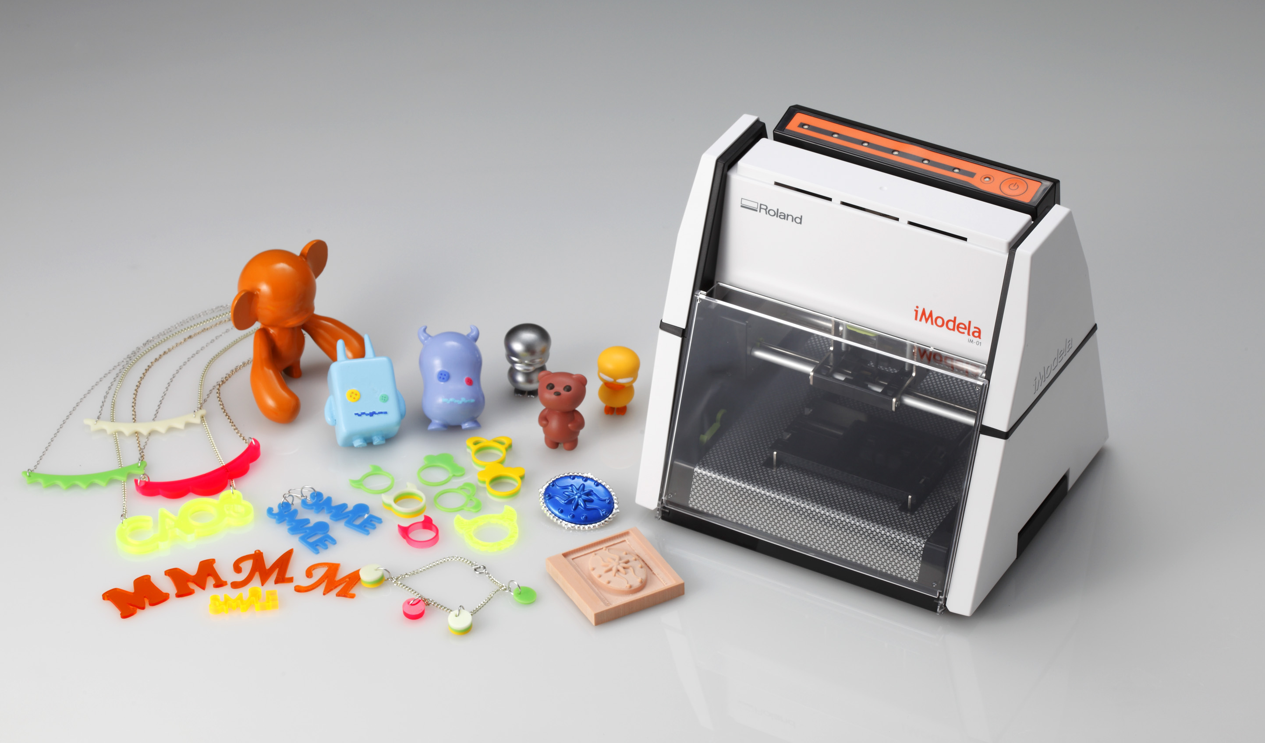
Roland iModela: small, low-cost CNC milling
The iModela is a low-cost, easy-to-use desktop device that mills wax, foam, balsa wood and plastic materials. Max operation area: 86 x 55 x 26 mm
Source: http://icreate.rolanddg.com/iModela/Global/English/about/index.html/
Notes:
Un progetto digitale da maker, invece, riassume i due precedenti casi: si ha un controllo manuale di uno specifico materiale ma con l'aiuto di una dimensione di dati e di strumenti digitali spesso creati o modificati dallo stesso maker che permetttono un controllo ancora maggiore.

Slide 11
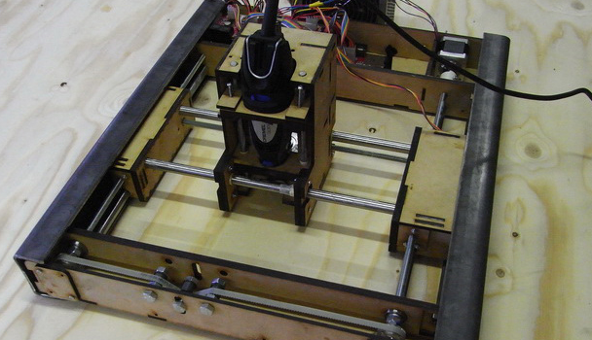
MiniCNC: Open Source CNC milling
A desktop-size, open-source milling machine in kitform, built from lasercut parts: a computer-controlled Dremel with a 20 by 20 cm work surface.
Source: http://www.repairablemachines.com/
Notes:
Un progetto digitale da maker, invece, riassume i due precedenti casi: si ha un controllo manuale di uno specifico materiale ma con l'aiuto di una dimensione di dati e di strumenti digitali spesso creati o modificati dallo stesso maker che permetttono un controllo ancora maggiore.

Slide 12
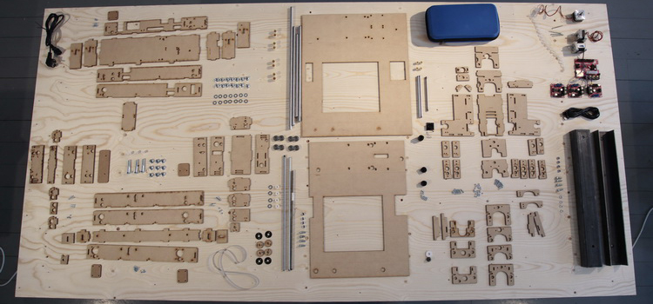
MiniCNC: Open Source CNC milling
A desktop-size, open-source milling machine in kitform, built from lasercut parts: a computer-controlled Dremel with a 20 by 20 cm work surface.
Source: http://www.repairablemachines.com/
Notes:
Un progetto digitale da maker, invece, riassume i due precedenti casi: si ha un controllo manuale di uno specifico materiale ma con l'aiuto di una dimensione di dati e di strumenti digitali spesso creati o modificati dallo stesso maker che permetttono un controllo ancora maggiore.

Slide 13
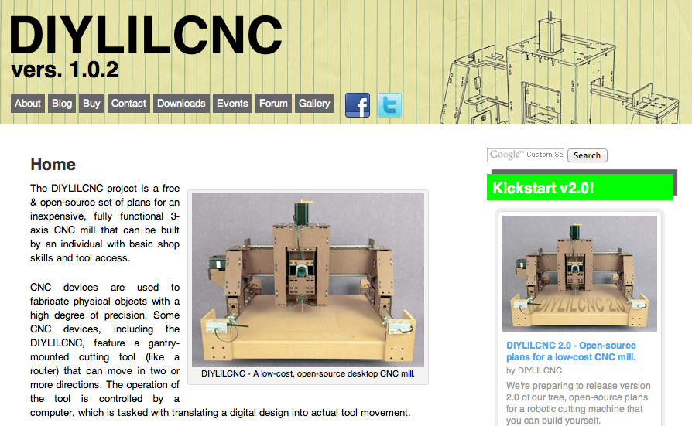
DIYLILCNC: Open Source CNC
A free & open-source set of plans for an inexpensive, fully functional 3-axis CNC mill that can be built with basic shop skills and tool access.
Source: http://diylilcnc.org/
Notes:
Un progetto digitale da maker, invece, riassume i due precedenti casi: si ha un controllo manuale di uno specifico materiale ma con l'aiuto di una dimensione di dati e di strumenti digitali spesso creati o modificati dallo stesso maker che permetttono un controllo ancora maggiore.

Slide 14
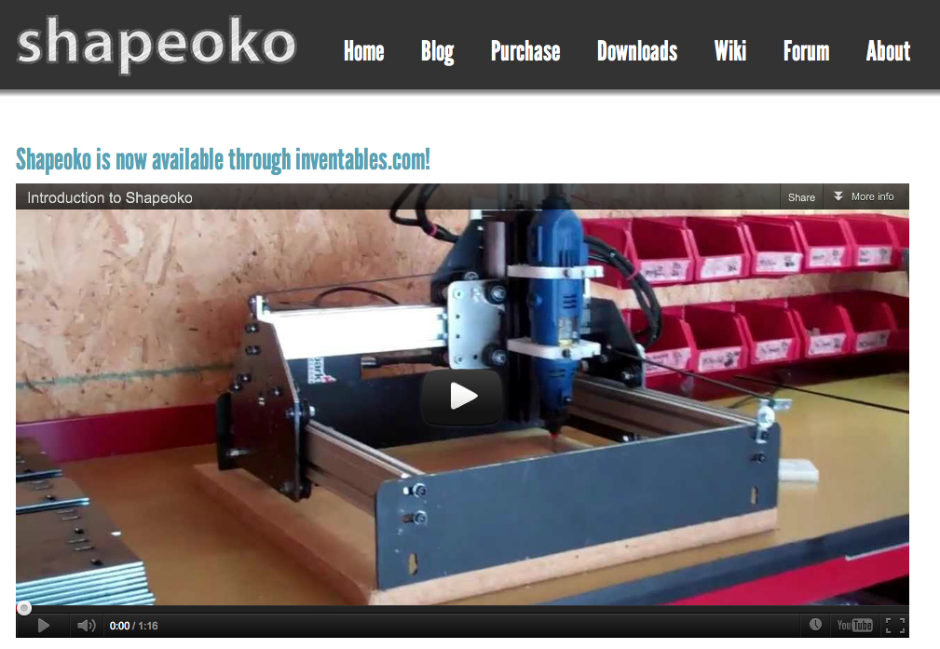
Shapeoko: Open Source CNC
An open source CNC milling machine that was over 700% funded on Kickstarter and that it is now also available on Inventables.com.
Source: http://www.shapeoko.com/
Notes:
Un progetto digitale da maker, invece, riassume i due precedenti casi: si ha un controllo manuale di uno specifico materiale ma con l'aiuto di una dimensione di dati e di strumenti digitali spesso creati o modificati dallo stesso maker che permetttono un controllo ancora maggiore.

Slide 15
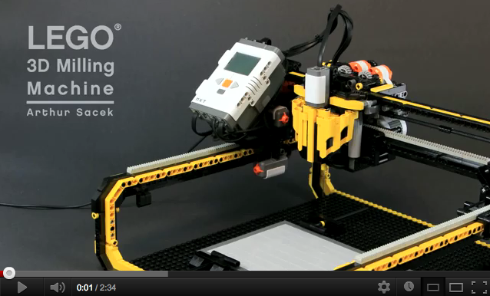
3 Axis CNC router built from Lego
Arthur Sacek has created a 3D CNC router built entirely from Lego Mindstorm robotics components.
Source: http://blog.ponoko.com/2011/08/21/3-axis-cnc-router-built-from-lego/
http://youtu.be/pX1cO2XhMrg
Notes:
Un progetto digitale da maker, invece, riassume i due precedenti casi: si ha un controllo manuale di uno specifico materiale ma con l'aiuto di una dimensione di dati e di strumenti digitali spesso creati o modificati dallo stesso maker che permetttono un controllo ancora maggiore.

Slide 16
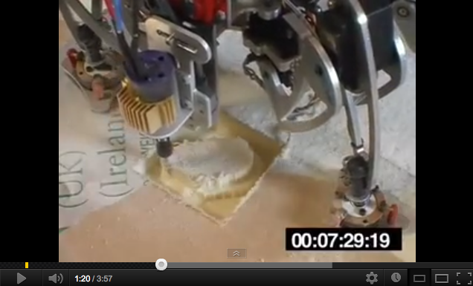
Hexapod Robot CNC Router
A walking CNC router built using B.F.Hexapod with an additional floating pen attachment, and a utility to convert DXF files into commands.
Source: http://youtu.be/quN37YskoaM?t=1m18s
http://blog.ponoko.com/2008/11/11/articulated-cnc-robots-are-kinda-scary/
Notes:
Un progetto digitale da maker, invece, riassume i due precedenti casi: si ha un controllo manuale di uno specifico materiale ma con l'aiuto di una dimensione di dati e di strumenti digitali spesso creati o modificati dallo stesso maker che permetttono un controllo ancora maggiore.

Slide 17
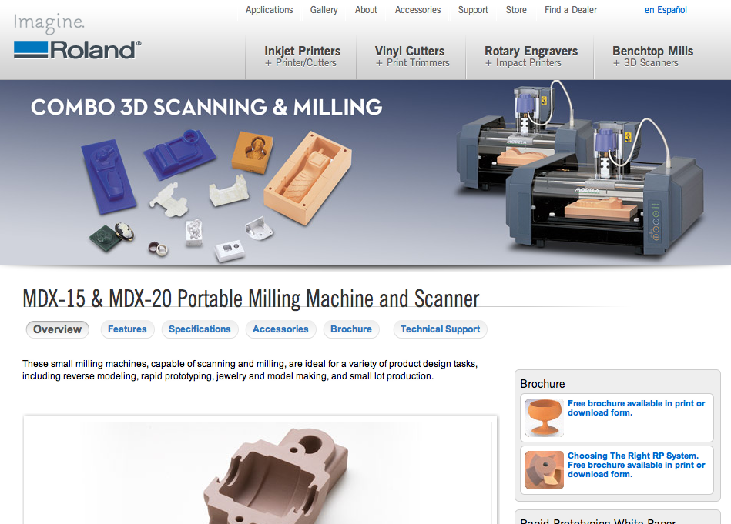
And in our lab: Roland Modela MDX-20 (3 axis)
Max operation area:
203.2 mm (X) x 152.4 mm (Y) x 60.5 mm (Z)
Source: http://www.rolanddga.com/products/scanners/mdx15/
Notes:
Un progetto digitale da maker, invece, riassume i due precedenti casi: si ha un controllo manuale di uno specifico materiale ma con l'aiuto di una dimensione di dati e di strumenti digitali spesso creati o modificati dallo stesso maker che permetttono un controllo ancora maggiore.

Slide 18
02.
CNC, but not only Milling: other computer controlled tools

Slide 19
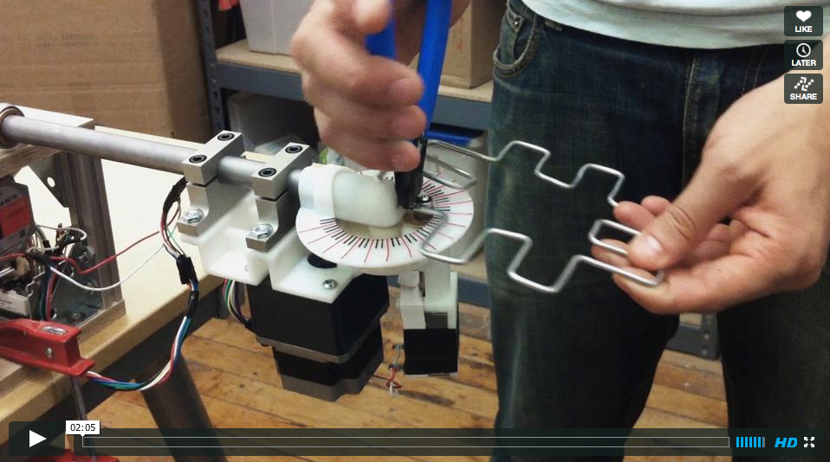
DIWire Bender
The DIWire Bender is a rapid prototype machine that bends metal wire to produce 2D or 3D shapes.
Source: http://blog.pensanyc.com/tagged/DIWire
https://vimeo.com/41425580
Notes:
Un progetto digitale da maker, invece, riassume i due precedenti casi: si ha un controllo manuale di uno specifico materiale ma con l'aiuto di una dimensione di dati e di strumenti digitali spesso creati o modificati dallo stesso maker che permetttono un controllo ancora maggiore.

Slide 20
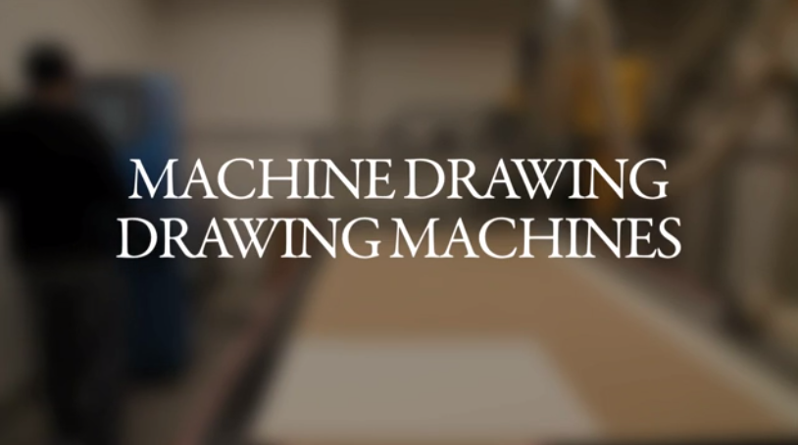
CNC milling drawing
In which twelve drawings of historical drawing machines are drawn by a computer numerical controlled machine.
Source: https://vimeo.com/39951217
http://www.designboom.com/weblog/cat/10/view/20427/cnc-historical-drawing-machine.html
Notes:
Un progetto digitale da maker, invece, riassume i due precedenti casi: si ha un controllo manuale di uno specifico materiale ma con l'aiuto di una dimensione di dati e di strumenti digitali spesso creati o modificati dallo stesso maker che permetttono un controllo ancora maggiore.

Slide 21
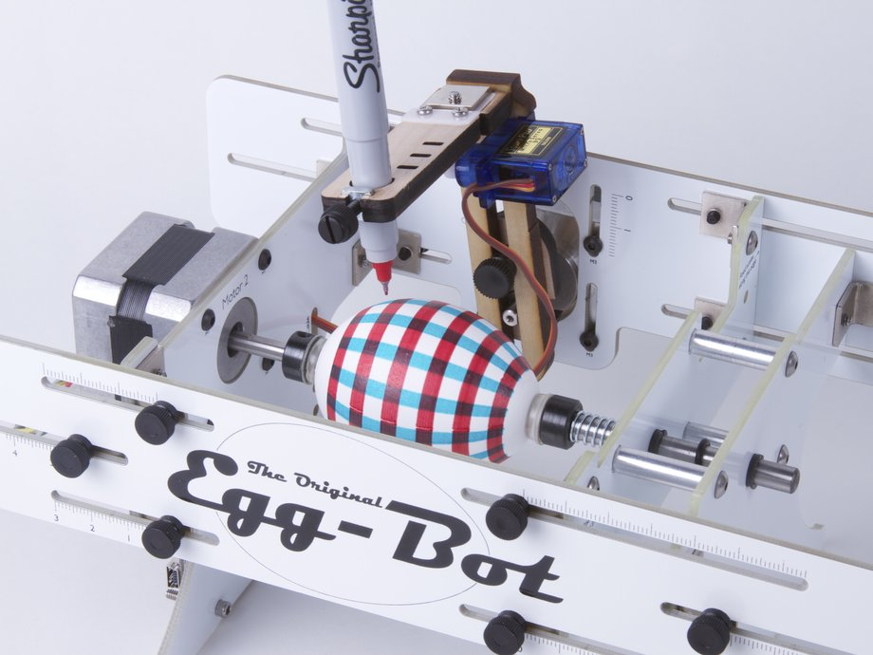
Egg-bot
“My experience, perception and digital information (bits) shape this exact material and its values (atoms)”
Source: http://evilmadscience.com/productsmenu/tinykitlist/171-egg-bot
http://egg-bot.com/
Notes:
Un progetto digitale da maker, invece, riassume i due precedenti casi: si ha un controllo manuale di uno specifico materiale ma con l'aiuto di una dimensione di dati e di strumenti digitali spesso creati o modificati dallo stesso maker che permetttono un controllo ancora maggiore.

Slide 22
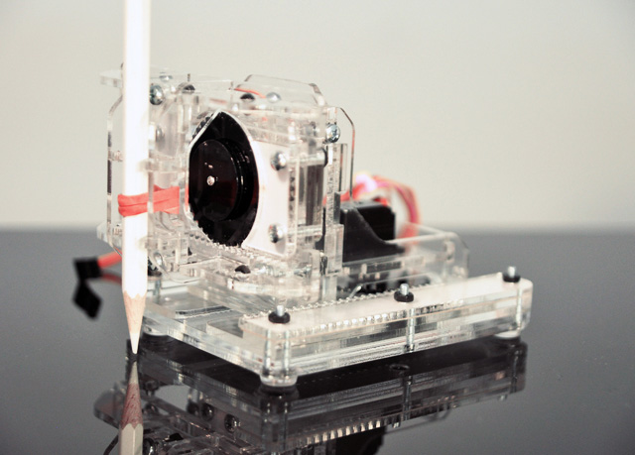
Piccolo
“My experience, perception and digital information (bits) shape this exact material and its values (atoms)”
Source: http://diatom.cc/piccolo
https://vimeo.com/36869769
Notes:
Un progetto digitale da maker, invece, riassume i due precedenti casi: si ha un controllo manuale di uno specifico materiale ma con l'aiuto di una dimensione di dati e di strumenti digitali spesso creati o modificati dallo stesso maker che permetttono un controllo ancora maggiore.

Slide 23
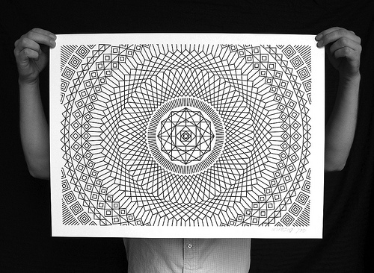
MWM graphics/aarn: CNC drawing series
3-axis CNC machine retrofitted with a special fixture - which holds a marker and mimics typical hand pressure during the act of drawing.
Source: http://44rn.com/post/7774864814/numericallycontrolledseries
Notes:
Un progetto digitale da maker, invece, riassume i due precedenti casi: si ha un controllo manuale di uno specifico materiale ma con l'aiuto di una dimensione di dati e di strumenti digitali spesso creati o modificati dallo stesso maker che permetttono un controllo ancora maggiore.

Slide 24
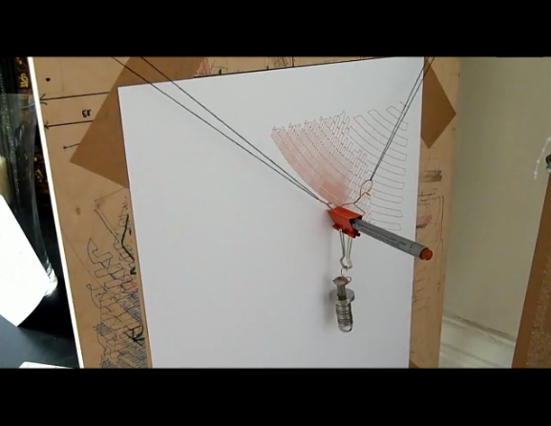
Polargraph Drawing Machine
Sandy Nobel‘s Polargraph uses a dual-polar coordinate system instead of the standard cartesian.
Source: http://blog.makezine.com/2011/09/27/polargraph-drawing-machine/
https://vimeo.com/24647023 http://www.instructables.com/id/Polargraph-Drawing-Machine/
Notes:
Un progetto digitale da maker, invece, riassume i due precedenti casi: si ha un controllo manuale di uno specifico materiale ma con l'aiuto di una dimensione di dati e di strumenti digitali spesso creati o modificati dallo stesso maker che permetttono un controllo ancora maggiore.

Slide 25
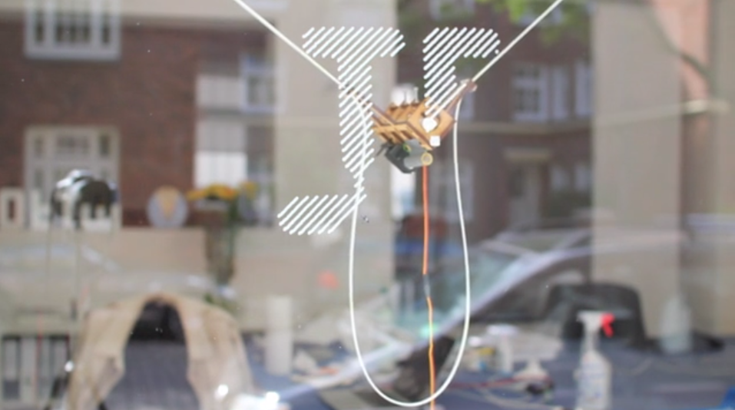
Der Kritzler Drawing Machine
2D scribbling machine, drawing directly on a window.
Source: http://tinkerlog.com/2011/09/02/der-kritzler/
https://vimeo.com/28003302
Notes:
Un progetto digitale da maker, invece, riassume i due precedenti casi: si ha un controllo manuale di uno specifico materiale ma con l'aiuto di una dimensione di dati e di strumenti digitali spesso creati o modificati dallo stesso maker che permetttono un controllo ancora maggiore.

Slide 26
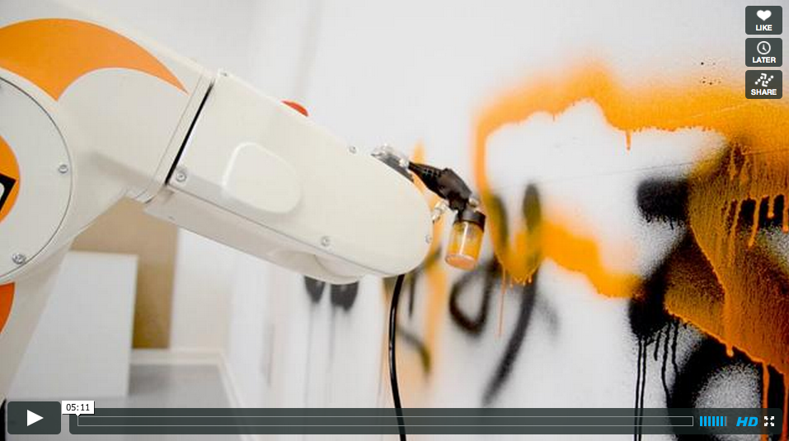
Robot Masterclass
Using an Arduino board, the KUKA robot interfaced with the spraygun, allowing designs that consist of multiple strokes.
Source: https://vimeo.com/30506602
http://www.robotsinarchitecture.org/
Notes:
Un progetto digitale da maker, invece, riassume i due precedenti casi: si ha un controllo manuale di uno specifico materiale ma con l'aiuto di una dimensione di dati e di strumenti digitali spesso creati o modificati dallo stesso maker che permetttono un controllo ancora maggiore.

Slide 27
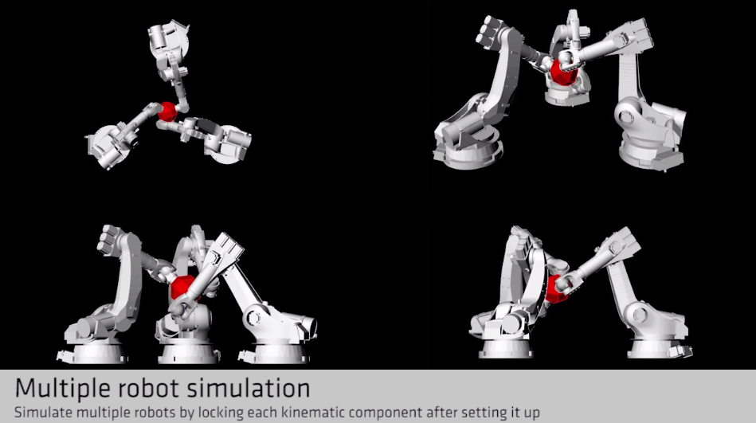
And a plugin for Grasshopper
KUKA|prc enables you to program industrial robots directly out of the parametric modelling environment, including a full kinematic simulation of the robot.
Source: http://www.robotsinarchitecture.org/kuka-prc
https://vimeo.com/37480161
Notes:
Un progetto digitale da maker, invece, riassume i due precedenti casi: si ha un controllo manuale di uno specifico materiale ma con l'aiuto di una dimensione di dati e di strumenti digitali spesso creati o modificati dallo stesso maker che permetttono un controllo ancora maggiore.

Slide 28
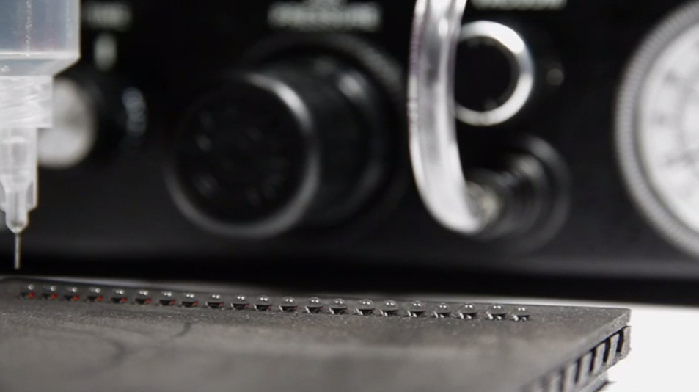
Positioning systems I - falling objects
A custom made machine that adds drops of water onto a special textured surface. Each drop forms into an almost perfect sphere through the surface tension.
Source: https://vimeo.com/24491037
Notes:
Un progetto digitale da maker, invece, riassume i due precedenti casi: si ha un controllo manuale di uno specifico materiale ma con l'aiuto di una dimensione di dati e di strumenti digitali spesso creati o modificati dallo stesso maker che permetttono un controllo ancora maggiore.

Slide 29
03.
Examples: what you can do with a CNC milling machine

Slide 30
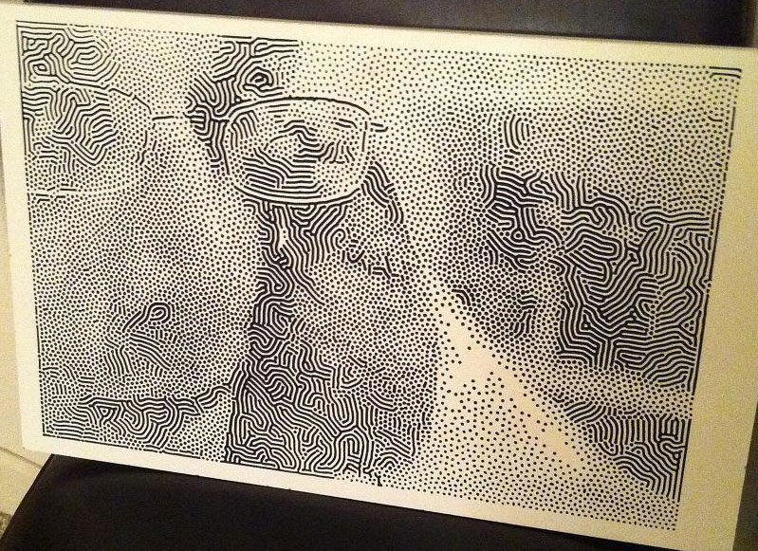
Create halftones images with CNC Milling
Jason Dorie has created a couple of Windows applications that allow people to create halftones images for CNC routing from ordinary image files.
Source: http://jasondorie.com/page_cnc.html
Notes:
Un progetto digitale da maker, invece, riassume i due precedenti casi: si ha un controllo manuale di uno specifico materiale ma con l'aiuto di una dimensione di dati e di strumenti digitali spesso creati o modificati dallo stesso maker che permetttono un controllo ancora maggiore.

Slide 31
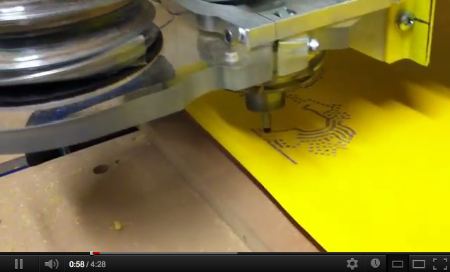
Create halftones images with CNC Milling
Jason Dorie has created a couple of Windows applications that allow people to create halftones images for CNC routing from ordinary image files.
Source: http://youtu.be/xoJDTPRqI6o
Notes:
Un progetto digitale da maker, invece, riassume i due precedenti casi: si ha un controllo manuale di uno specifico materiale ma con l'aiuto di una dimensione di dati e di strumenti digitali spesso creati o modificati dallo stesso maker che permetttono un controllo ancora maggiore.

Slide 32
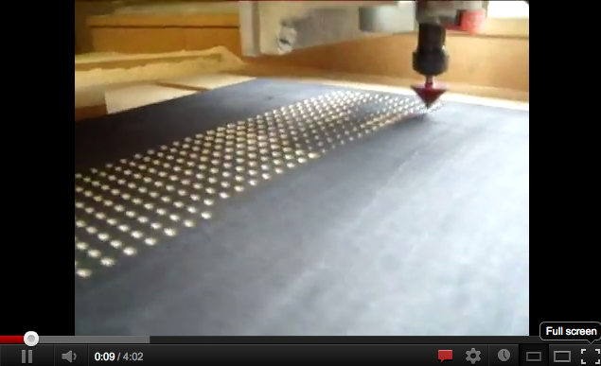
Create halftones images with CNC Milling
A similar example, from Finland...
Source: http://blog.ponoko.com/2011/08/07/halftone-pictures-drawn-by-cnc/
http://youtu.be/REu3MBDsNWo
Notes:
Un progetto digitale da maker, invece, riassume i due precedenti casi: si ha un controllo manuale di uno specifico materiale ma con l'aiuto di una dimensione di dati e di strumenti digitali spesso creati o modificati dallo stesso maker che permetttono un controllo ancora maggiore.

Slide 33
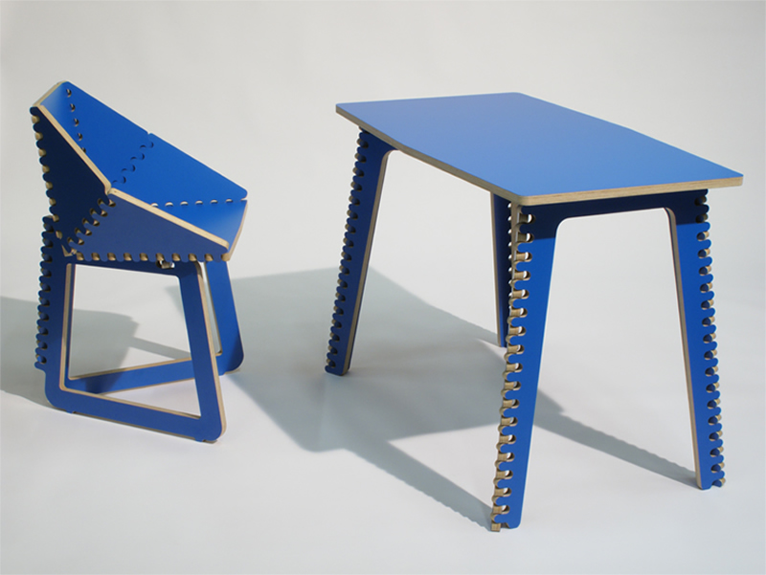
CNC Milled furniture: flat plack
PANELS.02&03 - Chair & table by Sebastien Wierinck.
Source: http://sebastienwierinck.com/html/SW_WORK_DF.html
Notes:
Un progetto digitale da maker, invece, riassume i due precedenti casi: si ha un controllo manuale di uno specifico materiale ma con l'aiuto di una dimensione di dati e di strumenti digitali spesso creati o modificati dallo stesso maker che permetttono un controllo ancora maggiore.

Slide 34
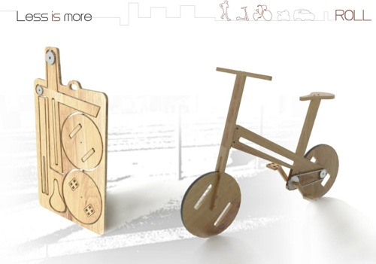
CNC Milled bike: flat plack
Winning second prize from the L’Argus Design Competition for his Roll Bike Concept design, Nicolas Belly has taken the children’s balance bike to another level.
Source: http://blog.ponoko.com/2010/01/28/flat-pack-bike/
Notes:
Un progetto digitale da maker, invece, riassume i due precedenti casi: si ha un controllo manuale di uno specifico materiale ma con l'aiuto di una dimensione di dati e di strumenti digitali spesso creati o modificati dallo stesso maker che permetttono un controllo ancora maggiore.

Slide 35
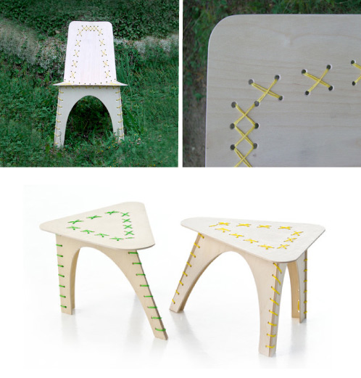
CNC Milled and stitched furniture
Stitched collection by Tord Boontje
Source: http://blog.ponoko.com/2011/08/06/tord-boontje-stitched-collection/
http://tordboontje.com/
Notes:
Un progetto digitale da maker, invece, riassume i due precedenti casi: si ha un controllo manuale di uno specifico materiale ma con l'aiuto di una dimensione di dati e di strumenti digitali spesso creati o modificati dallo stesso maker che permetttono un controllo ancora maggiore.

Slide 36
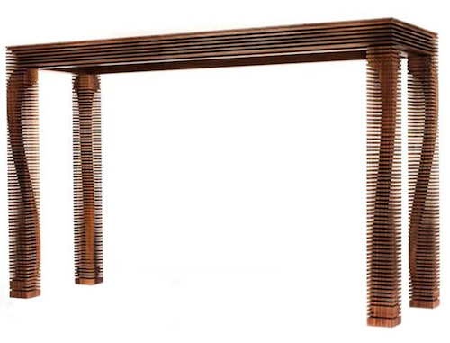
CNC Milled furniture
Gareth Neal has produced a few exceptional pieces that straddle the divide between art and design, furniture and sculpture.
Source: http://blog.ponoko.com/2010/02/21/classic-cuts-and-cnc-craftsmanship/
Notes:
Un progetto digitale da maker, invece, riassume i due precedenti casi: si ha un controllo manuale di uno specifico materiale ma con l'aiuto di una dimensione di dati e di strumenti digitali spesso creati o modificati dallo stesso maker che permetttono un controllo ancora maggiore.

Slide 37
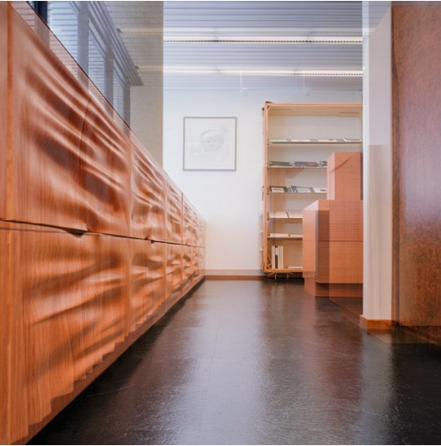
CNC Milled furniture
The design of the Laszlo Files are based on new possibilities afforded by the use of computer numerically controlled (CNC) technology.
Source: http://blog.ponoko.com/2009/06/03/office-da-pump-serious-cnc-assisted-design/
Notes:
Un progetto digitale da maker, invece, riassume i due precedenti casi: si ha un controllo manuale di uno specifico materiale ma con l'aiuto di una dimensione di dati e di strumenti digitali spesso creati o modificati dallo stesso maker che permetttono un controllo ancora maggiore.

Slide 38
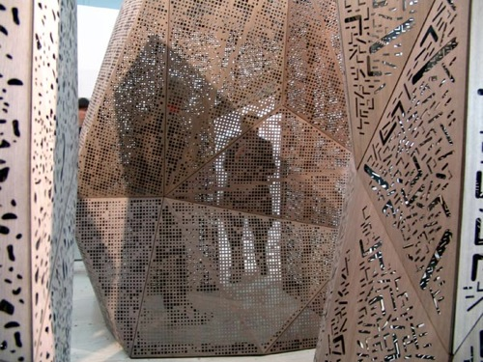
Textures: experiment with density and porosity
“Albeflex BL Special” is designed to be lightweight, self-supporting and capable of taking advantage of CNC driven digital fabrication techniques.
Source: http://blog.ponoko.com/2009/12/13/experiments-in-porosity/
http://dudye.com/experimenting-with-porosity
Notes:
Un progetto digitale da maker, invece, riassume i due precedenti casi: si ha un controllo manuale di uno specifico materiale ma con l'aiuto di una dimensione di dati e di strumenti digitali spesso creati o modificati dallo stesso maker che permetttono un controllo ancora maggiore.

Slide 39
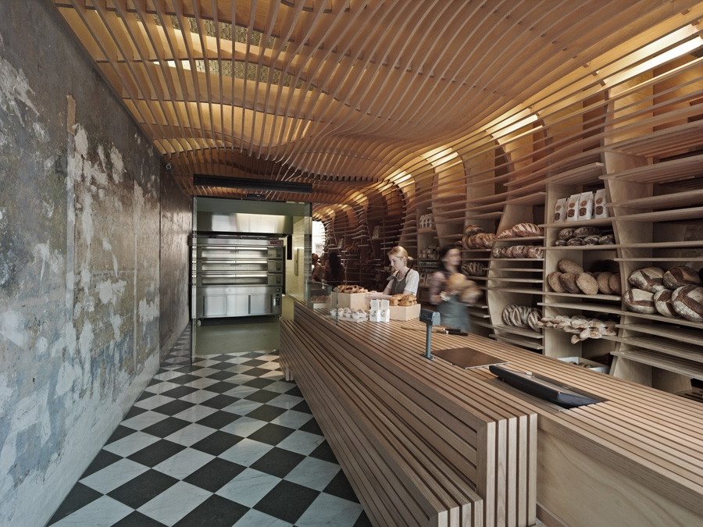
CNC Milled interior design
Working with natural materials, March Studio has formed a sculptural retail space for an artisan bakery in Melbourne, Australia.
Source: http://www.frameweb.com/news/d-chirico-bakery
Notes:
Un progetto digitale da maker, invece, riassume i due precedenti casi: si ha un controllo manuale di uno specifico materiale ma con l'aiuto di una dimensione di dati e di strumenti digitali spesso creati o modificati dallo stesso maker che permetttono un controllo ancora maggiore.

Slide 40
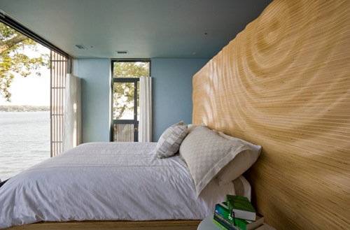
CNC Milled interior design
The piece is essentially a storage cabinet lifted 12″ above the floor. The architect studied the form of water ripples from several photographs of the lake.
Source: http://blog.ponoko.com/2009/05/25/lake-cabinet-further-cnc-wall-madness/
http://blog.ponoko.com/2012/03/12/cnc-milling-waves/
Notes:
Un progetto digitale da maker, invece, riassume i due precedenti casi: si ha un controllo manuale di uno specifico materiale ma con l'aiuto di una dimensione di dati e di strumenti digitali spesso creati o modificati dallo stesso maker che permetttono un controllo ancora maggiore.

Slide 41
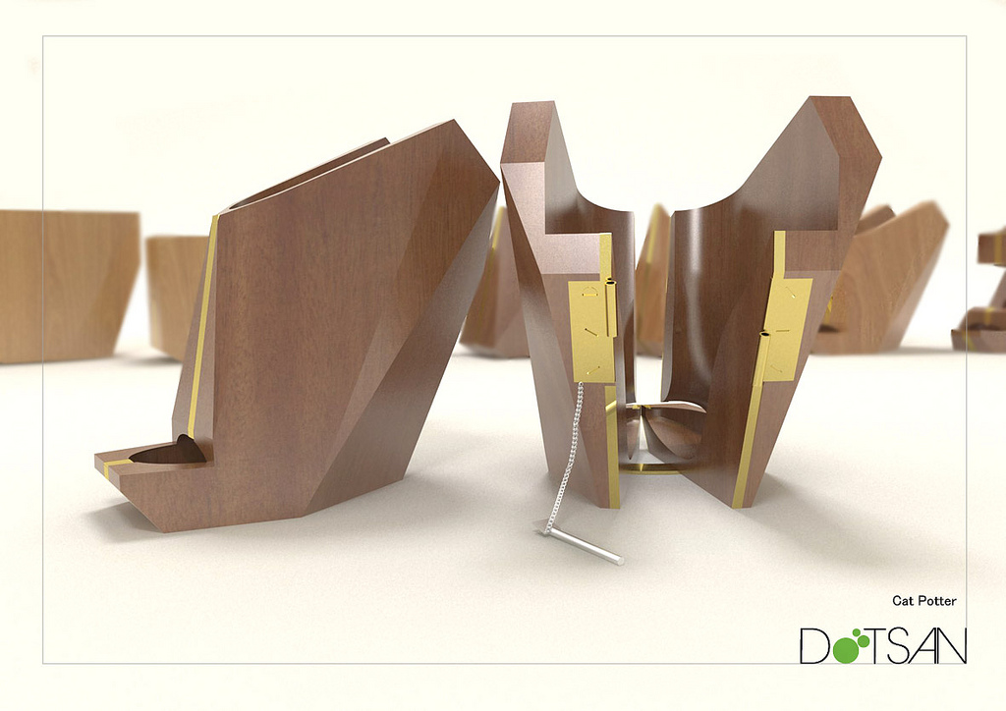
CNC Milled shoes
Experimental shoes by designer Cat Potter were shaped from solid blocks of wood with a 3-axis CNC milling machine.
Source: http://www.flickr.com/photos/42746980@N02/6673839607/in/pool-375602@N23/lightbox/
http://blog.ponoko.com/2012/01/11/cnc-milled-wooden-shoes/
Notes:
Un progetto digitale da maker, invece, riassume i due precedenti casi: si ha un controllo manuale di uno specifico materiale ma con l'aiuto di una dimensione di dati e di strumenti digitali spesso creati o modificati dallo stesso maker che permetttono un controllo ancora maggiore.

Slide 42
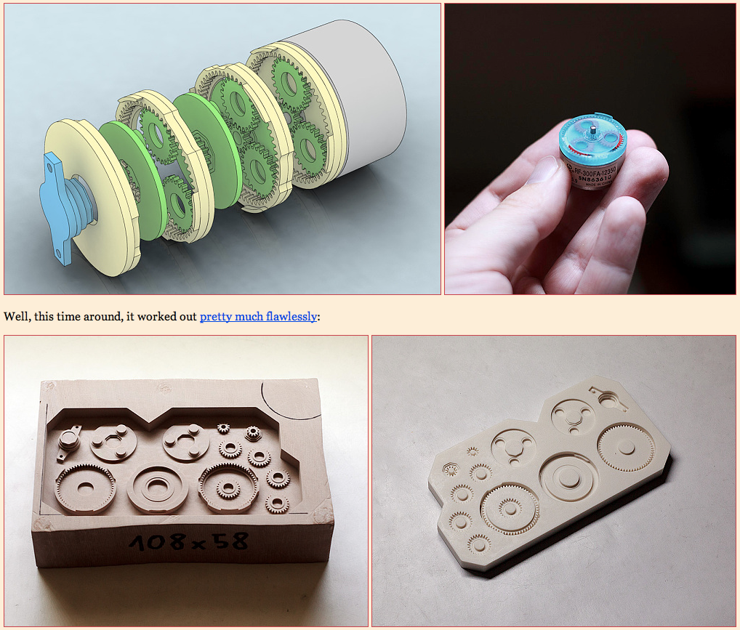
CNC Milled molds for mechanical parts
xxx
Source: http://lcamtuf.coredump.cx/rstory/
Notes:
Un progetto digitale da maker, invece, riassume i due precedenti casi: si ha un controllo manuale di uno specifico materiale ma con l'aiuto di una dimensione di dati e di strumenti digitali spesso creati o modificati dallo stesso maker che permetttono un controllo ancora maggiore.

Slide 43
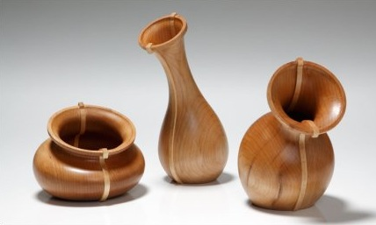
CNC milled products
Blocks of solid maple are milled in two separate halves and joined together with an accentuated “parting line”, articulating the profile of the shapes.
Source: http://blog.ponoko.com/2009/05/07/cnc-vases-by-paul-loebach/
Notes:
Un progetto digitale da maker, invece, riassume i due precedenti casi: si ha un controllo manuale di uno specifico materiale ma con l'aiuto di una dimensione di dati e di strumenti digitali spesso creati o modificati dallo stesso maker che permetttono un controllo ancora maggiore.

Slide 44
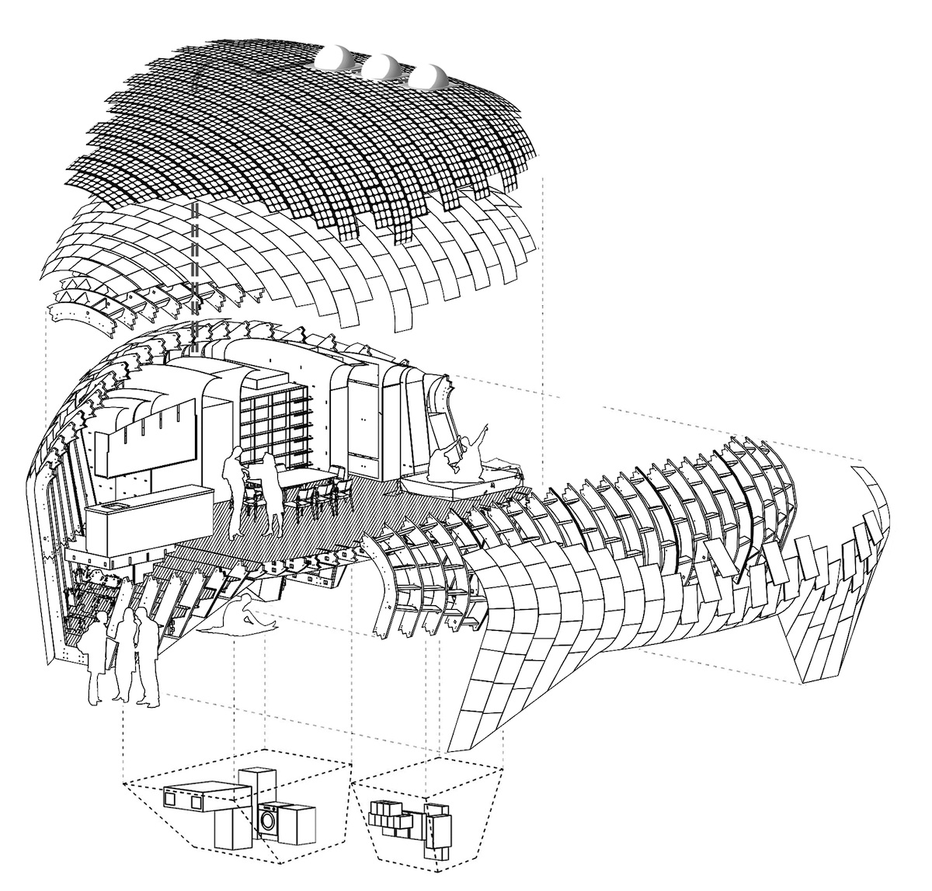
FabLab House
The Fab Lab House is developed on a network of fablabs using CNC machines to design and produce houses than can be customizable.
Source: http://www.fablabhouse.com/en/la-forma-sigue-la-energia/
Notes:
Un progetto digitale da maker, invece, riassume i due precedenti casi: si ha un controllo manuale di uno specifico materiale ma con l'aiuto di una dimensione di dati e di strumenti digitali spesso creati o modificati dallo stesso maker che permetttono un controllo ancora maggiore.

Slide 45
04.
Design techniques: how to design for CNC milling machines

Slide 46
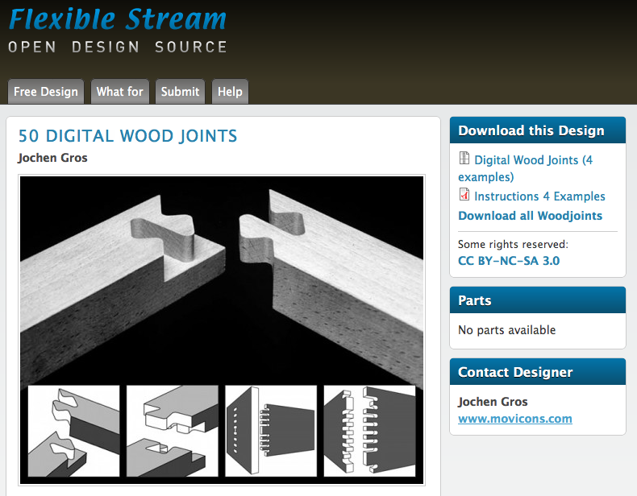
Digital wood joints ready to use
A library of 50 wood joints in digital format available for download and use in your project.
Source: http://www.flexiblestream.org/Digital-Wood-Joints-001.php
Notes:
Un progetto digitale da maker, invece, riassume i due precedenti casi: si ha un controllo manuale di uno specifico materiale ma con l'aiuto di una dimensione di dati e di strumenti digitali spesso creati o modificati dallo stesso maker che permetttono un controllo ancora maggiore.

Slide 47
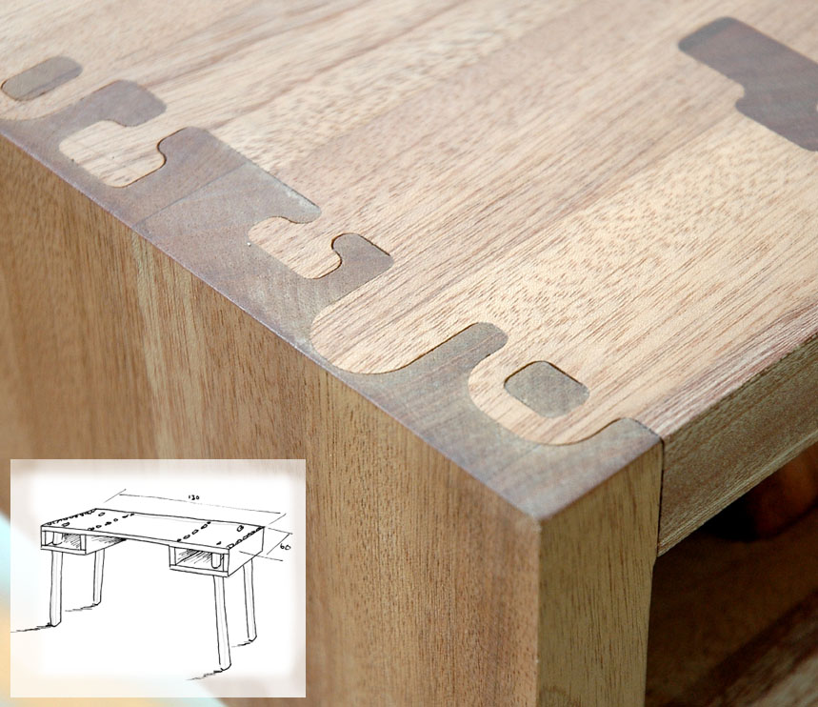
Wood joints: they don't have to be boring
Joints by Tineke Beunders and Nathan Wierink (ontwerpduo) takes advantage of the precision in digital fabrication for an entire mahoganey desk.
Source: http://blog.ponoko.com/2009/05/31/ontwerpduo%E2%80%94fun-studio/
Notes:
Un progetto digitale da maker, invece, riassume i due precedenti casi: si ha un controllo manuale di uno specifico materiale ma con l'aiuto di una dimensione di dati e di strumenti digitali spesso creati o modificati dallo stesso maker che permetttono un controllo ancora maggiore.

Slide 48
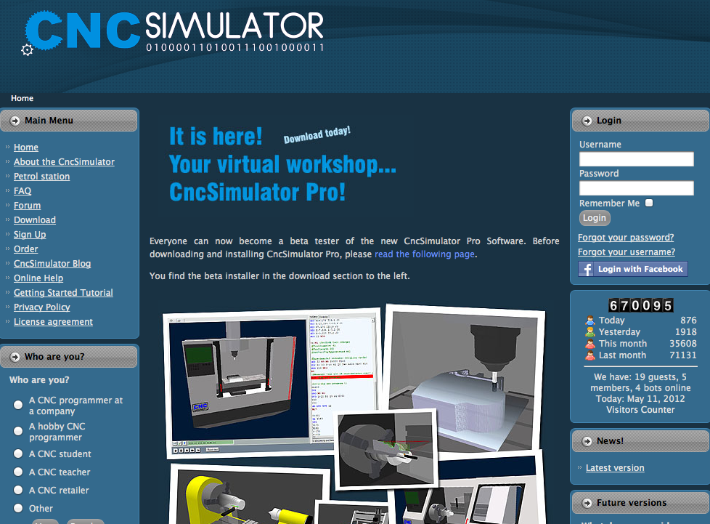
CNC Simulator
The idea of the new CncSimulator Pro is to provide the machining industry with a contemporary competent Fanuc inspired CNC ISO simulator.
Source: http://www.cncsimulator.com/
Notes:
Un progetto digitale da maker, invece, riassume i due precedenti casi: si ha un controllo manuale di uno specifico materiale ma con l'aiuto di una dimensione di dati e di strumenti digitali spesso creati o modificati dallo stesso maker che permetttono un controllo ancora maggiore.

Slide 49
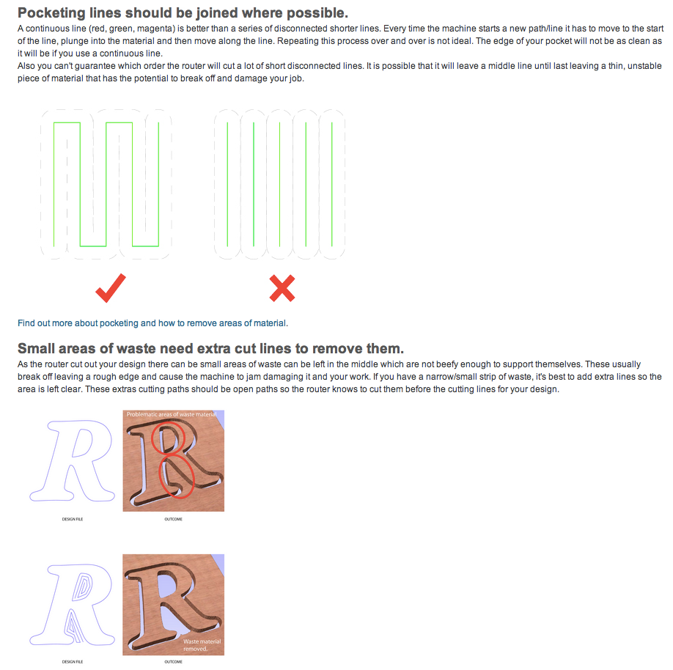
Some suggestions for CNC Routing
You cannot avoid the size of the tool this time, so your design has to be drafted according to that.
Source: http://support.ponoko.com/entries/20735156-things-you-must-know-for-cnc-routing
Notes:
Un progetto digitale da maker, invece, riassume i due precedenti casi: si ha un controllo manuale di uno specifico materiale ma con l'aiuto di una dimensione di dati e di strumenti digitali spesso creati o modificati dallo stesso maker che permetttono un controllo ancora maggiore.

Slide 50
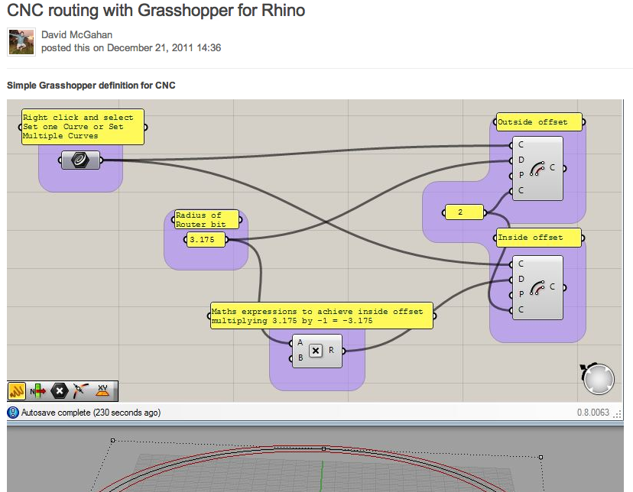
CNC routing with Grasshopper for Rhino
The Grasshopper plugin for Rhino is also useful for much simplier tasks such as offsetting lines as you might do manually for CNC routing.
Source: http://support.ponoko.com/entries/20786136-cnc-routing-with-grasshopper-for-rhino
Notes:
Un progetto digitale da maker, invece, riassume i due precedenti casi: si ha un controllo manuale di uno specifico materiale ma con l'aiuto di una dimensione di dati e di strumenti digitali spesso creati o modificati dallo stesso maker che permetttono un controllo ancora maggiore.

Slide 51
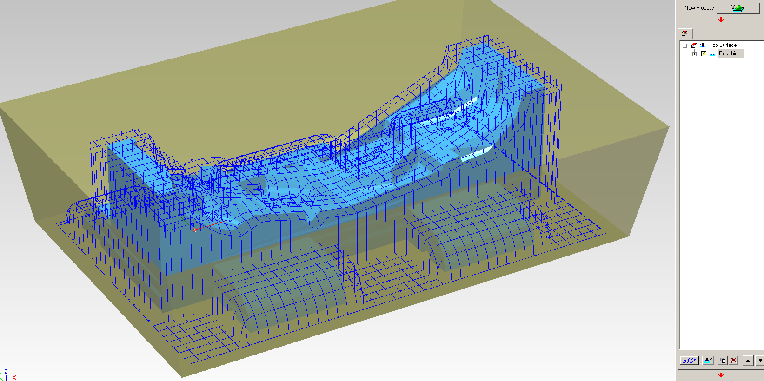
Roland Modela Player 4
MODELA Player is a CAM software that allows importing of 3D files for milling it. Virtual MODELA provides a quick preview of the entire milling operation.
Source: http://academy.cba.mit.edu/content/tutorials/General_Machine_Tutorials/Milling/ModelaPlayer4_tutorial_v2.html
http://www.intellecta.net/mdx-15_20.html http://www.rolanddg.com/product/3d/3d/mdx-20_15/application.html
Notes:
Un progetto digitale da maker, invece, riassume i due precedenti casi: si ha un controllo manuale di uno specifico materiale ma con l'aiuto di una dimensione di dati e di strumenti digitali spesso creati o modificati dallo stesso maker che permetttono un controllo ancora maggiore.

Slide 52
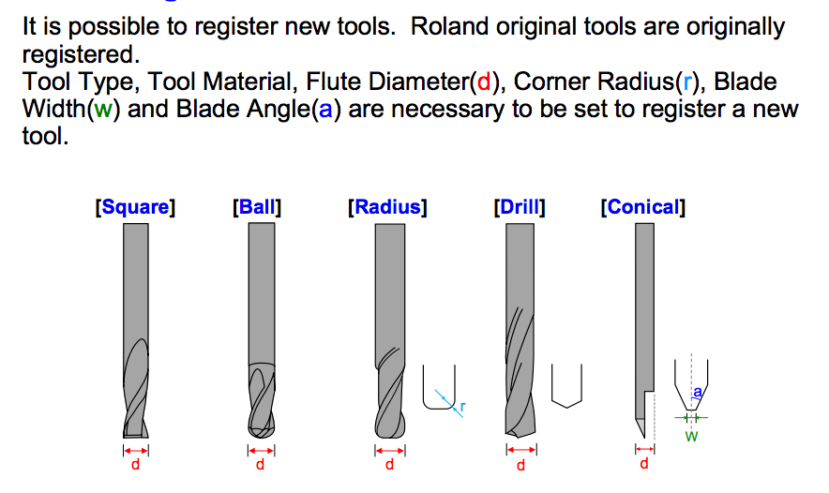
Roland Modela Player 4: adding milling bits
MODELA Player is a CAM software that allows importing of 3D files for milling it. Virtual MODELA provides a quick preview of the entire milling operation.
Source: http://www.elecprint.ch/downloads/modelaplayer4e.pdf
Notes:
Un progetto digitale da maker, invece, riassume i due precedenti casi: si ha un controllo manuale di uno specifico materiale ma con l'aiuto di una dimensione di dati e di strumenti digitali spesso creati o modificati dallo stesso maker che permetttono un controllo ancora maggiore.

Slide 53
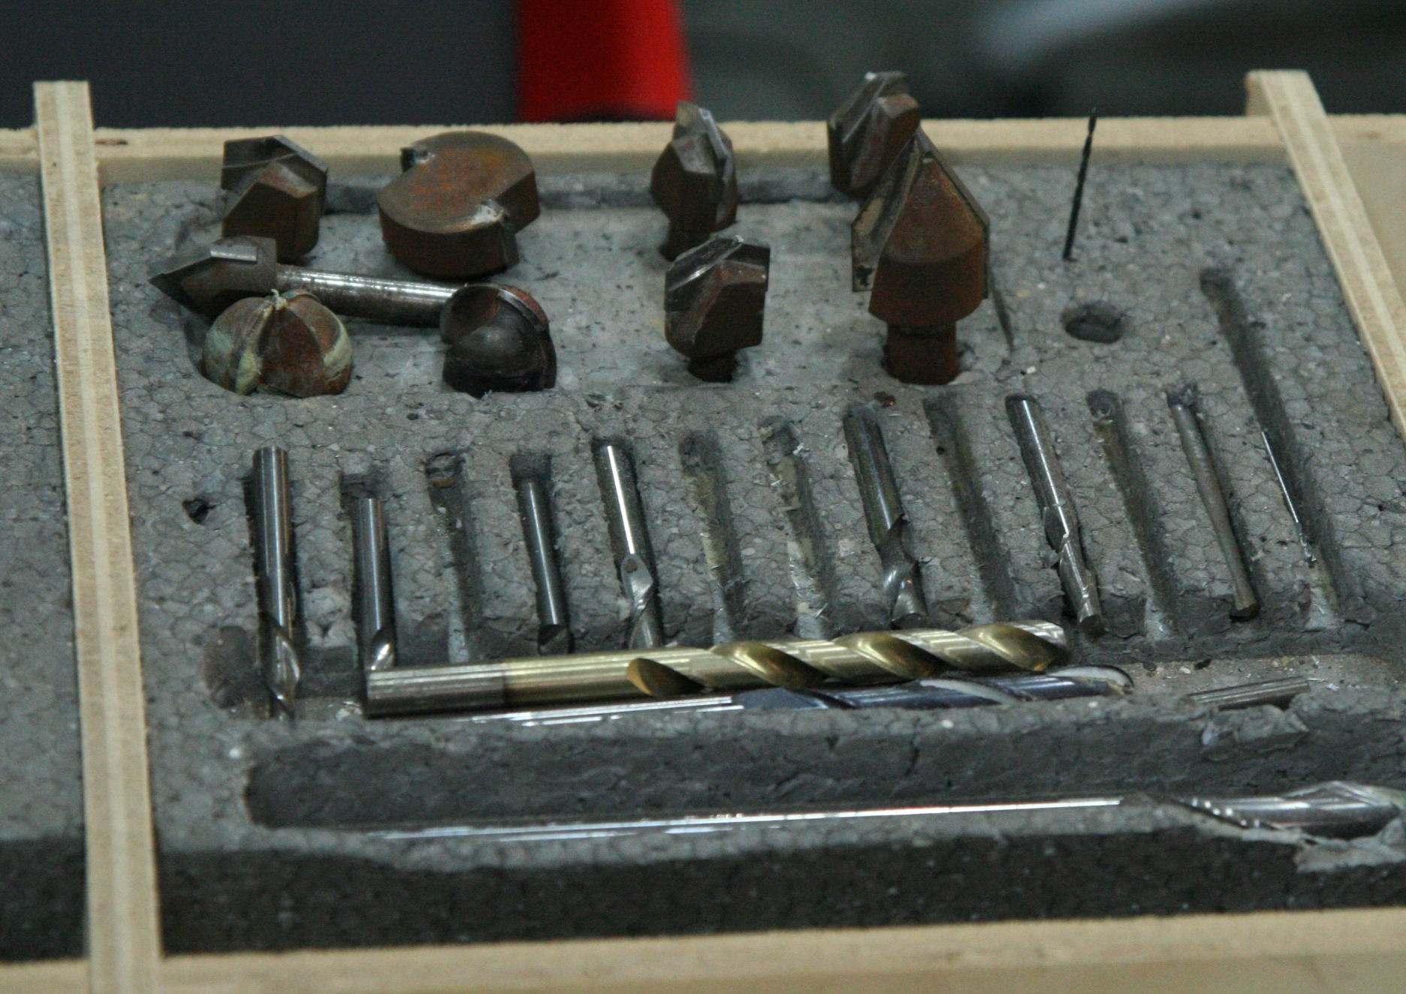
Many different milling bits ...
You may encounter also bigger and very different milling bits...
Source: http://www.flickr.com/photos/massimo_menichinelli/6680445609/in/photostream
Notes:
Un progetto digitale da maker, invece, riassume i due precedenti casi: si ha un controllo manuale di uno specifico materiale ma con l'aiuto di una dimensione di dati e di strumenti digitali spesso creati o modificati dallo stesso maker che permetttono un controllo ancora maggiore.

Slide 54
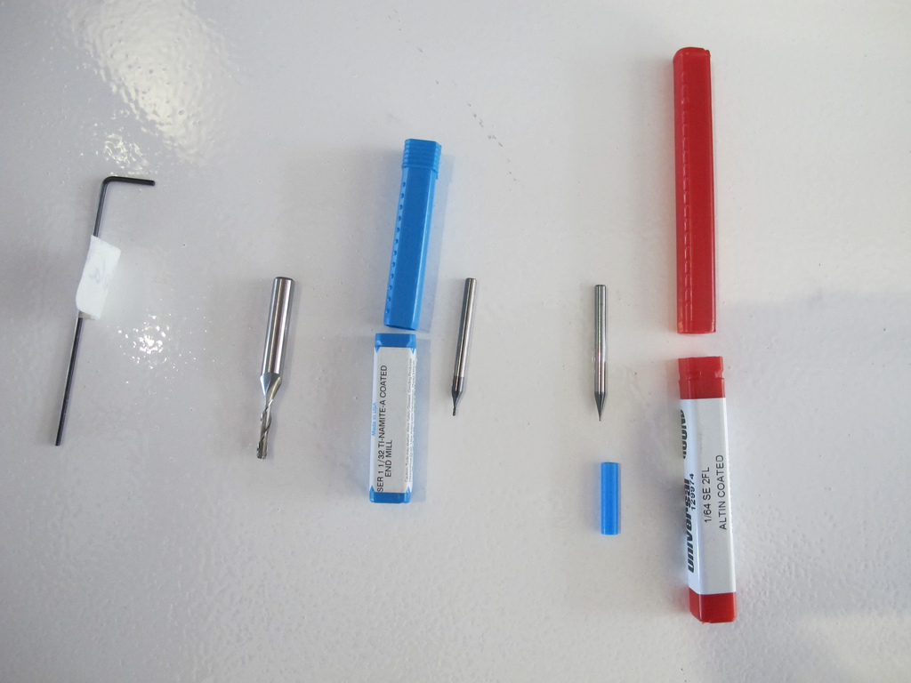
Our milling bits
Diameters = 3 mm, 1/32 inch (0.79375 mm), 1/64 inch (0.396875 mm).
Source: http://www.flickr.com/photos/aaltofablab/7194264214/in/photostream
Notes:
Un progetto digitale da maker, invece, riassume i due precedenti casi: si ha un controllo manuale di uno specifico materiale ma con l'aiuto di una dimensione di dati e di strumenti digitali spesso creati o modificati dallo stesso maker che permetttono un controllo ancora maggiore.

Slide 55
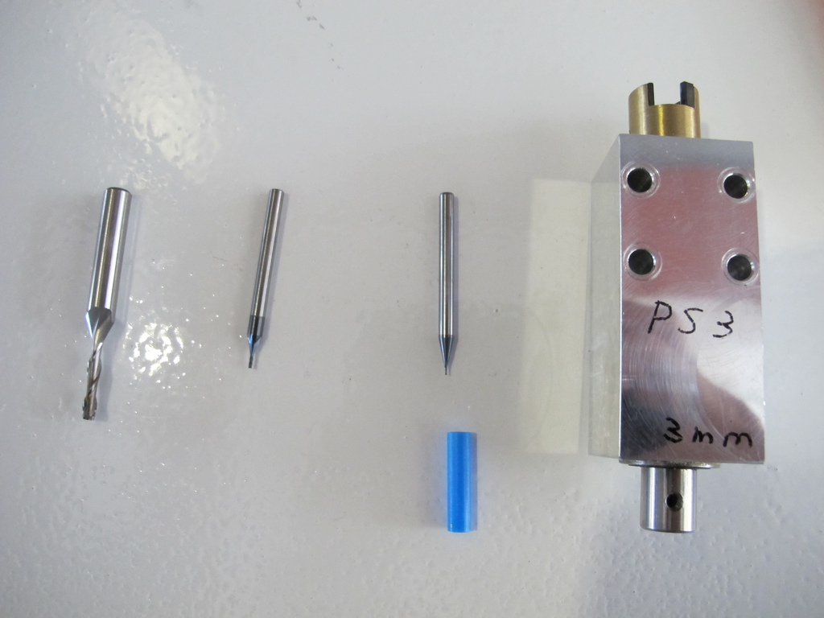
Our milling bits
Diameters = 3 mm, 1/32 inch (0.79375 mm), 1/64 inch (0.396875 mm).
Source: http://www.flickr.com/photos/aaltofablab/7194268852/in/photostream
Notes:
Un progetto digitale da maker, invece, riassume i due precedenti casi: si ha un controllo manuale di uno specifico materiale ma con l'aiuto di una dimensione di dati e di strumenti digitali spesso creati o modificati dallo stesso maker che permetttono un controllo ancora maggiore.

Slide 56
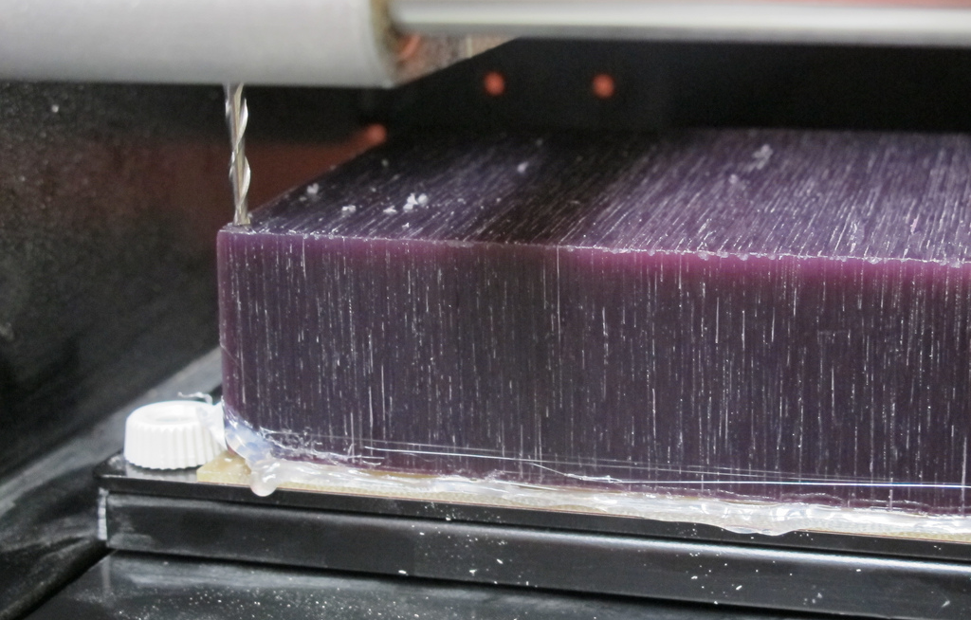
Always, set the Zero: X, Y, Z
And write down the X and Y coordinates! Furthermore, don't mill around it, so you can preserve it for future passes.
Source: http://www.flickr.com/photos/aaltofablab/6924563776/in/photostream
Notes:
Un progetto digitale da maker, invece, riassume i due precedenti casi: si ha un controllo manuale di uno specifico materiale ma con l'aiuto di una dimensione di dati e di strumenti digitali spesso creati o modificati dallo stesso maker che permetttono un controllo ancora maggiore.

Slide 57
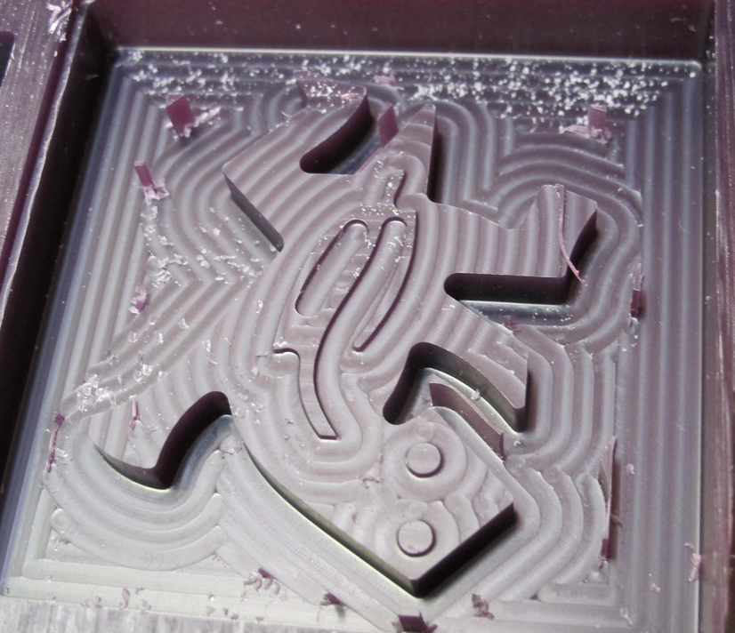
When designing, think about the milling bit
Leave enough space for the milling bit to pass, or it will erase part of your details. Rough finish should leave a 1.4 mm offset.
Source: http://www.flickr.com/photos/aaltofablab/7070645517/in/photostream
Notes:
Un progetto digitale da maker, invece, riassume i due precedenti casi: si ha un controllo manuale di uno specifico materiale ma con l'aiuto di una dimensione di dati e di strumenti digitali spesso creati o modificati dallo stesso maker che permetttono un controllo ancora maggiore.

Slide 58
When designing, think about the milling bit
Leave enough space also around your object!
Source: http://www.flickr.com/photos/aaltofablab/7070645517/in/photostream
Notes:
Un progetto digitale da maker, invece, riassume i due precedenti casi: si ha un controllo manuale di uno specifico materiale ma con l'aiuto di una dimensione di dati e di strumenti digitali spesso creati o modificati dallo stesso maker che permetttono un controllo ancora maggiore.

Slide 59


When designing, think about the milling bit
Your tiniest detail will be the size of your smallest milling bit, not the resolution of your mesh, think about it!
Source: http://www.flickr.com/photos/massimo_menichinelli/6765894657/in/photostream
Notes:
Un progetto digitale da maker, invece, riassume i due precedenti casi: si ha un controllo manuale di uno specifico materiale ma con l'aiuto di una dimensione di dati e di strumenti digitali spesso creati o modificati dallo stesso maker che permetttono un controllo ancora maggiore.

Slide 60
Rounded milling bits: rounded corners
The milling bit is rounded and rotates, so your corners will be rounded, and the radius is the same of your biggest milling bit.
Source: http://www.flickr.com/photos/aaltofablab/7070645517/in/photostream
Notes:
Un progetto digitale da maker, invece, riassume i due precedenti casi: si ha un controllo manuale di uno specifico materiale ma con l'aiuto di una dimensione di dati e di strumenti digitali spesso creati o modificati dallo stesso maker che permetttono un controllo ancora maggiore.

Slide 61

The milling bits also determines the depth
Even if your modelling block is higher than the milling bit, it is the last one that determines how deep you can mill.
Source: http://www.flickr.com/photos/aaltofablab/7194259202/in/photostream
Notes:
Un progetto digitale da maker, invece, riassume i due precedenti casi: si ha un controllo manuale di uno specifico materiale ma con l'aiuto di una dimensione di dati e di strumenti digitali spesso creati o modificati dallo stesso maker che permetttono un controllo ancora maggiore.

Slide 62

Depth: the layers of the material
If your material has many different layers, you can play with its structure to achieve different effects.
Source: http://www.flickr.com/photos/massimo_menichinelli/6680470207/in/photostream
Notes:
Un progetto digitale da maker, invece, riassume i due precedenti casi: si ha un controllo manuale di uno specifico materiale ma con l'aiuto di una dimensione di dati e di strumenti digitali spesso creati o modificati dallo stesso maker che permetttono un controllo ancora maggiore.

Slide 63

Depth: the layers of the material
If your material has many different layers, you can play with its structure to achieve different effects.
Source: http://www.flickr.com/photos/massimo_menichinelli/6680488643/in/photostream/
Notes:
Un progetto digitale da maker, invece, riassume i due precedenti casi: si ha un controllo manuale di uno specifico materiale ma con l'aiuto di una dimensione di dati e di strumenti digitali spesso creati o modificati dallo stesso maker che permetttono un controllo ancora maggiore.

Slide 64

Depth: the layers of the material
If your material has many different layers, you can play with its structure to achieve different effects.
Source: http://www.flickr.com/photos/massimo_menichinelli/6680483663/in/photostream
Notes:
Un progetto digitale da maker, invece, riassume i due precedenti casi: si ha un controllo manuale di uno specifico materiale ma con l'aiuto di una dimensione di dati e di strumenti digitali spesso creati o modificati dallo stesso maker che permetttono un controllo ancora maggiore.

Slide 65


Layers: Ripples, by Toyo Ito
Ripples, winner of the 2004 Compasso d’Oro, is made of a laminated composite of five different solid woods.
Source: http://www.horm.it/eng/prodotti_di_design/toyo-ito/collezione-toyo-ito-foto.php?id=99
http://www.bonluxat.com/a/Toyo_Ito_Ripples_Bench.html
Notes:
Un progetto digitale da maker, invece, riassume i due precedenti casi: si ha un controllo manuale di uno specifico materiale ma con l'aiuto di una dimensione di dati e di strumenti digitali spesso creati o modificati dallo stesso maker che permetttono un controllo ancora maggiore.

Slide 66

Layers: Ripples, by Toyo Ito
The whole manufacturing process of the table, it is worth watching not only for the CNC part but also for understanding the complexity behind the object.
Source: http://youtu.be/TbwUMYnPfQM
Notes:
Un progetto digitale da maker, invece, riassume i due precedenti casi: si ha un controllo manuale di uno specifico materiale ma con l'aiuto di una dimensione di dati e di strumenti digitali spesso creati o modificati dallo stesso maker che permetttono un controllo ancora maggiore.

Slide 67

Fab Modules: the FabLab standard software
A software package to run all the FabLab machines on Linux and Mac (if you manage to install it ;-) ).
Source: http://kokompe.cba.mit.edu/dist/index.html
Notes:
Un progetto digitale da maker, invece, riassume i due precedenti casi: si ha un controllo manuale di uno specifico materiale ma con l'aiuto di una dimensione di dati e di strumenti digitali spesso creati o modificati dallo stesso maker che permetttono un controllo ancora maggiore.

Slide 68

Fab Modules: milling a 2D PCB
The white part will be milled away: the software generate the paths (each milling bit have its own function and path structure).
Notes:
Un progetto digitale da maker, invece, riassume i due precedenti casi: si ha un controllo manuale di uno specifico materiale ma con l'aiuto di una dimensione di dati e di strumenti digitali spesso creati o modificati dallo stesso maker che permetttono un controllo ancora maggiore.

Slide 69

Fab Modules: milling a 3D object
The software will translate the 3D model into a BW gradient: white is the top, black the bottom (and then you can set the whole height).
Notes:
Un progetto digitale da maker, invece, riassume i due precedenti casi: si ha un controllo manuale di uno specifico materiale ma con l'aiuto di una dimensione di dati e di strumenti digitali spesso creati o modificati dallo stesso maker che permetttono un controllo ancora maggiore.

Slide 70

Roland Modela Player 4: process
A tutorial for iModela, but the process is the same for the MDX-200 as the software is the same.
Source: http://youtu.be/iljHoaG6Y5E
Notes:
Un progetto digitale da maker, invece, riassume i due precedenti casi: si ha un controllo manuale di uno specifico materiale ma con l'aiuto di una dimensione di dati e di strumenti digitali spesso creati o modificati dallo stesso maker che permetttono un controllo ancora maggiore.

Slide 71

Roland Modela Player 4: finishing
If you have only 3 axis, splitting the model into two halves can be a good technique for achieving complex shapes.
Source: http://youtu.be/DVfJIU_wD0c
Notes:
Un progetto digitale da maker, invece, riassume i due precedenti casi: si ha un controllo manuale di uno specifico materiale ma con l'aiuto di una dimensione di dati e di strumenti digitali spesso creati o modificati dallo stesso maker che permetttono un controllo ancora maggiore.

Slide 72
06.
Mold: what can you get out of it?

Slide 73

DIY Blow Molding Gun
Frustrated by the limited access to plastic blow-moulding equipment, George Fereday developed his own, outfitting a standard 'mastic gun'.
Source: https://vimeo.com/12940879
http://www.core77.com/blog/object_culture/george_feredays_personal_blow_molding_gun__16846.asp
Notes:
Un progetto digitale da maker, invece, riassume i due precedenti casi: si ha un controllo manuale di uno specifico materiale ma con l'aiuto di una dimensione di dati e di strumenti digitali spesso creati o modificati dallo stesso maker che permetttono un controllo ancora maggiore.

Slide 74

Brickarms: hacking and casting LEGO toys
BrickArms offers building toy-compatible custom weapons, weapons packs, and custom minifigs.
Source: http://www.brickarms.com/
Notes:
Un progetto digitale da maker, invece, riassume i due precedenti casi: si ha un controllo manuale di uno specifico materiale ma con l'aiuto di una dimensione di dati e di strumenti digitali spesso creati o modificati dallo stesso maker che permetttono un controllo ancora maggiore.

Slide 75

Brickarms: hacking and casting LEGO toys
A set of pieces.
Source: http://www.flickr.com/photos/enigmabadger/4149563340/in/photostream
Notes:
Un progetto digitale da maker, invece, riassume i due precedenti casi: si ha un controllo manuale di uno specifico materiale ma con l'aiuto di una dimensione di dati e di strumenti digitali spesso creati o modificati dallo stesso maker che permetttono un controllo ancora maggiore.

Slide 76

Brickarms: hacking and casting LEGO toys
The two-side mold (for injection moulding).
Source: http://www.flickr.com/photos/enigmabadger/4335841517/in/photostream
Notes:
Un progetto digitale da maker, invece, riassume i due precedenti casi: si ha un controllo manuale di uno specifico materiale ma con l'aiuto di una dimensione di dati e di strumenti digitali spesso creati o modificati dallo stesso maker che permetttono un controllo ancora maggiore.

Slide 77

Brickarms: hacking and casting LEGO toys
The two-side mold (for injection moulding).
Source: http://www.flickr.com/photos/enigmabadger/4864781771/in/photostream
Notes:
Un progetto digitale da maker, invece, riassume i due precedenti casi: si ha un controllo manuale di uno specifico materiale ma con l'aiuto di una dimensione di dati e di strumenti digitali spesso creati o modificati dallo stesso maker che permetttono un controllo ancora maggiore.

Slide 78

Brickarms: hacking and casting LEGO toys
Do you know this guy?
(Here's the answer)
Source: http://www.flickr.com/photos/enigmabadger/3643236010/in/photostream
Notes:
Un progetto digitale da maker, invece, riassume i due precedenti casi: si ha un controllo manuale di uno specifico materiale ma con l'aiuto di una dimensione di dati e di strumenti digitali spesso creati o modificati dallo stesso maker che permetttono un controllo ancora maggiore.

Slide 79

Brickarms: hacking and casting LEGO toys
Do you know this guy?
(Here's the answer)
Source: http://www.flickr.com/photos/enigmabadger/6010441876/in/photostream
Notes:
Un progetto digitale da maker, invece, riassume i due precedenti casi: si ha un controllo manuale di uno specifico materiale ma con l'aiuto di una dimensione di dati e di strumenti digitali spesso creati o modificati dallo stesso maker che permetttono un controllo ancora maggiore.

Slide 80

Brickarms: hacking and casting LEGO toys
Do you know this guy?
(Here's the answer)
Source: http://www.flickr.com/photos/enigmabadger/6174048858/in/photostream
Notes:
Un progetto digitale da maker, invece, riassume i due precedenti casi: si ha un controllo manuale di uno specifico materiale ma con l'aiuto di una dimensione di dati e di strumenti digitali spesso creati o modificati dallo stesso maker che permetttono un controllo ancora maggiore.

Slide 81

BrickForge: hacking and casting LEGO toys
“We consider ourselves intermediaries between the community and the lumbering Danish company.”
Source: http://www.brickforge.com/
http://blog.makezine.com/2011/10/12/make-interviews-indie-lego-molder-brickforge/
Notes:
Un progetto digitale da maker, invece, riassume i due precedenti casi: si ha un controllo manuale di uno specifico materiale ma con l'aiuto di una dimensione di dati e di strumenti digitali spesso creati o modificati dallo stesso maker che permetttono un controllo ancora maggiore.

Slide 82

BrickForge: hacking and casting LEGO toys
(Almost) anything that you cannot find in a LEGO store...
Source: http://www.brickforge.com/store/product.php?productid=17777&cat=0&page=
Notes:
Un progetto digitale da maker, invece, riassume i due precedenti casi: si ha un controllo manuale di uno specifico materiale ma con l'aiuto di una dimensione di dati e di strumenti digitali spesso creati o modificati dallo stesso maker che permetttono un controllo ancora maggiore.

Slide 83

BrickForge: hacking and casting LEGO toys
(Almost) anything that you cannot find in a LEGO store...
Source: http://www.flickr.com/photos/42832748@N05/5680269752/in/photostream
Notes:
Un progetto digitale da maker, invece, riassume i due precedenti casi: si ha un controllo manuale di uno specifico materiale ma con l'aiuto di una dimensione di dati e di strumenti digitali spesso creati o modificati dallo stesso maker che permetttono un controllo ancora maggiore.

Slide 84
Few insights about their process
Having designed the element how do you create the mold?
Once the element is designed a mold is created out of aluminum stock using a CNC milling machine. Most of the time we bundle several accessories together on the same aluminum block. In dealing with such small scale elements we need to insure that every detail is accurate up to 1/10 of a millimeter!
I assume you use ABS. When you get it, in what sort of form does it arrive?
Once the aluminum mold is created it is slotted inside an injection machine and the magic begins. ABS pellets are mixed with a dye and then poured into a hopper. A heating cylinder and reciprocating screw located inside the injection machine feeds the molten ABS into the mold via gates and channels, that then defines the final shape of the object.
Source: http://blog.makezine.com/2011/10/12/make-interviews-indie-lego-molder-brickforge/

Slide 85

BrickForge: hacking and casting LEGO toys
You can be even creative and play with the materials and their attached meanings...
Source: http://www.brickforge.com/store/product.php?productid=17563&cat=462&page=1=
Notes:
Un progetto digitale da maker, invece, riassume i due precedenti casi: si ha un controllo manuale di uno specifico materiale ma con l'aiuto di una dimensione di dati e di strumenti digitali spesso creati o modificati dallo stesso maker che permetttono un controllo ancora maggiore.

Slide 86


BrickForge: hacking and casting LEGO toys
I mean, really creative....
Source: http://www.brickforge.com/?p=636
Notes:
Un progetto digitale da maker, invece, riassume i due precedenti casi: si ha un controllo manuale di uno specifico materiale ma con l'aiuto di una dimensione di dati e di strumenti digitali spesso creati o modificati dallo stesso maker che permetttono un controllo ancora maggiore.

Slide 87

BrickForge: hacking and casting LEGO toys
I mean, really creative....
Source: http://www.flickr.com/photos/42832748@N05/6030380030/in/photostream
Notes:
Un progetto digitale da maker, invece, riassume i due precedenti casi: si ha un controllo manuale di uno specifico materiale ma con l'aiuto di una dimensione di dati e di strumenti digitali spesso creati o modificati dallo stesso maker che permetttono un controllo ancora maggiore.

Slide 88

… and what can I do with these toys?
And then the fake trailer is so popular, that fans make even a Lego version..
Source: http://youtu.be/XtkHygcTC8A
Notes:
Un progetto digitale da maker, invece, riassume i due precedenti casi: si ha un controllo manuale di uno specifico materiale ma con l'aiuto di una dimensione di dati e di strumenti digitali spesso creati o modificati dallo stesso maker che permetttono un controllo ancora maggiore.

Slide 89



With more than one possible media strategy
A side character from a movie, then a trailer of a fake movie inside another movie, the the trailer becomes popular and becomes a real movie.
Source: http://en.wikipedia.org/wiki/Spy_Kids http://en.wikipedia.org/wiki/Grindhouse_(film)
http://en.wikipedia.org/wiki/Machete_(film)
Notes:
Un progetto digitale da maker, invece, riassume i due precedenti casi: si ha un controllo manuale di uno specifico materiale ma con l'aiuto di una dimensione di dati e di strumenti digitali spesso creati o modificati dallo stesso maker che permetttono un controllo ancora maggiore.

Slide 90

… and that's not the only case!
Many different adaptions, photos and videos can be found online.
(Solution for the above picture here)
Source: http://www.flickr.com/photos/catsy/5948099285/in/pool-1206921@N23
http://www.flickr.com/groups/1206921@N23/ http://speckyboy.com/2009/06/12/24-lego-stop-motion-films-mimicking-cool-movies-scenes/
Notes:
Un progetto digitale da maker, invece, riassume i due precedenti casi: si ha un controllo manuale di uno specifico materiale ma con l'aiuto di una dimensione di dati e di strumenti digitali spesso creati o modificati dallo stesso maker che permetttono un controllo ancora maggiore.

Slide 91

… and there's an open software for this!
Linux Stopmotion is a Free Open Source application to create stop-motion animations. It helps you capture and edit the frames of your animation.
Source: http://linuxstopmotion.org/
Notes:
Un progetto digitale da maker, invece, riassume i due precedenti casi: si ha un controllo manuale di uno specifico materiale ma con l'aiuto di una dimensione di dati e di strumenti digitali spesso creati o modificati dallo stesso maker che permetttono un controllo ancora maggiore.

Slide 92
07.
Molding: how to design and mill a mold

Slide 93
Mold: choose your type
A mold can be 1-side or 2-side (or you may not need a mold). So start from these questions:
* positive or negative shape? A mold or an object?
* which material? Silicon (soft object) or another plastic (hard)?
* so.. if you want a soft silicon object: no mold
* is your object flat on one side or 360*?
Notes:
Un progetto digitale da maker, invece, riassume i due precedenti casi: si ha un controllo manuale di uno specifico materiale ma con l'aiuto di una dimensione di dati e di strumenti digitali spesso creati o modificati dallo stesso maker che permetttono un controllo ancora maggiore.

Slide 94

Mold: choose your material
Smooth-On is one of the best manufacturers, but it's not the only one...
Source: http://www.smooth-on.com/
Notes:
Un progetto digitale da maker, invece, riassume i due precedenti casi: si ha un controllo manuale di uno specifico materiale ma con l'aiuto di una dimensione di dati e di strumenti digitali spesso creati o modificati dallo stesso maker che permetttono un controllo ancora maggiore.

Slide 95
Mold: always read the instructions!
It is very important that you always read the technical bulletin, it will tell you how to work the material, its features and safety information.
Source: http://www.smooth-on.com/
Notes:
Un progetto digitale da maker, invece, riassume i due precedenti casi: si ha un controllo manuale di uno specifico materiale ma con l'aiuto di una dimensione di dati e di strumenti digitali spesso creati o modificati dallo stesso maker che permetttono un controllo ancora maggiore.

Slide 96
Mold: always read the instructions!
Also check if your material is food safe!
Source: http://www.smooth-on.com/
Notes:
Un progetto digitale da maker, invece, riassume i due precedenti casi: si ha un controllo manuale di uno specifico materiale ma con l'aiuto di una dimensione di dati e di strumenti digitali spesso creati o modificati dallo stesso maker che permetttono un controllo ancora maggiore.

Slide 97

Mold: choose your material
Silcom is the Finnish distributor of Smooth-On and other brands...
Source: http://silcom.fi/
Notes:
Un progetto digitale da maker, invece, riassume i due precedenti casi: si ha un controllo manuale di uno specifico materiale ma con l'aiuto di una dimensione di dati e di strumenti digitali spesso creati o modificati dallo stesso maker che permetttono un controllo ancora maggiore.

Slide 98

1-side mold: relief objects (one flat side)
A 1-side mold for an object with one flat side (and a food safe silicon).
Source: http://www.flickr.com/photos/aaltofablab/7073792943/in/photostream
Notes:
Un progetto digitale da maker, invece, riassume i due precedenti casi: si ha un controllo manuale di uno specifico materiale ma con l'aiuto di una dimensione di dati e di strumenti digitali spesso creati o modificati dallo stesso maker che permetttono un controllo ancora maggiore.

Slide 99

1-side mold: relief objects (one flat side)
The final flat object (chocolate).
Source: http://academy.cba.mit.edu/2012/students/menichinelli.massimo/index.html
Notes:
Un progetto digitale da maker, invece, riassume i due precedenti casi: si ha un controllo manuale di uno specifico materiale ma con l'aiuto di una dimensione di dati e di strumenti digitali spesso creati o modificati dallo stesso maker che permetttono un controllo ancora maggiore.

Slide 100

1-side mold: relief objects (one flat side)
The mold designed for milling: it is the negative of what you want to get as a real object!
Source: http://academy.cba.mit.edu/2012/students/menichinelli.massimo/index.html
Notes:
Un progetto digitale da maker, invece, riassume i due precedenti casi: si ha un controllo manuale di uno specifico materiale ma con l'aiuto di una dimensione di dati e di strumenti digitali spesso creati o modificati dallo stesso maker che permetttono un controllo ancora maggiore.

Slide 101

2-sides mold: full 360* objects
For objects that are 360* (not just a relief) you will need a two-sides mold, so think about how to split the model in two.
Source: http://www.flickr.com/photos/massimo_menichinelli/6766269767/in/photostream
Notes:
Un progetto digitale da maker, invece, riassume i due precedenti casi: si ha un controllo manuale di uno specifico materiale ma con l'aiuto di una dimensione di dati e di strumenti digitali spesso creati o modificati dallo stesso maker che permetttono un controllo ancora maggiore.

Slide 102

2-sides mold: full 360* objects
For objects that are 360* (not just a relief) you will need a two-sides mold, so think about how to split the model in two.
Source: http://www.flickr.com/photos/massimo_menichinelli/6766270509/in/photostream
Notes:
Un progetto digitale da maker, invece, riassume i due precedenti casi: si ha un controllo manuale di uno specifico materiale ma con l'aiuto di una dimensione di dati e di strumenti digitali spesso creati o modificati dallo stesso maker che permetttono un controllo ancora maggiore.

Slide 103

2-sides mold: full 360* objects
For objects that are 360* (not just a relief) you will need a two-sides mold, so think about how to split the model in two.
Notes:
Un progetto digitale da maker, invece, riassume i due precedenti casi: si ha un controllo manuale di uno specifico materiale ma con l'aiuto di una dimensione di dati e di strumenti digitali spesso creati o modificati dallo stesso maker che permetttono un controllo ancora maggiore.

Slide 104

2-sides mold: full 360* objects
Add a cone for pouring the final plastic into the mold (the mold will be vertical!).
Notes:
Un progetto digitale da maker, invece, riassume i due precedenti casi: si ha un controllo manuale di uno specifico materiale ma con l'aiuto di una dimensione di dati e di strumenti digitali spesso creati o modificati dallo stesso maker che permetttono un controllo ancora maggiore.

Slide 105

Draft angles: it may be hard to remove the part
In engineering, draft is the amount of taper for molded or cast parts perpendicular to the parting line. It can be measured in degrees or mm/mm (in/in).
Source: http://www.bayermaterialsciencenafta.com/checklist/draft_angle.html
http://en.wikipedia.org/wiki/Draft_(engineering)
Notes:
Un progetto digitale da maker, invece, riassume i due precedenti casi: si ha un controllo manuale di uno specifico materiale ma con l'aiuto di una dimensione di dati e di strumenti digitali spesso creati o modificati dallo stesso maker che permetttono un controllo ancora maggiore.

Slide 106
08.
Milling and Casting:
How to create a mold and use it

Slide 107
Always, set the Zero: X, Y, Z
And write down the X and Y coordinates! Furthermore, don't mill around it, so you can preserve it for future passes.
Source: http://www.flickr.com/photos/aaltofablab/6924563776/in/photostream
Notes:
Un progetto digitale da maker, invece, riassume i due precedenti casi: si ha un controllo manuale di uno specifico materiale ma con l'aiuto di una dimensione di dati e di strumenti digitali spesso creati o modificati dallo stesso maker che permetttono un controllo ancora maggiore.

Slide 108
Always, use double side tap
Use double side tape to stick the modeling wax block to the milling machine, and hot glue if the tape is not strong enough.
Source: http://www.flickr.com/photos/aaltofablab/6924563776/in/photostream
Notes:
Un progetto digitale da maker, invece, riassume i due precedenti casi: si ha un controllo manuale di uno specifico materiale ma con l'aiuto di una dimensione di dati e di strumenti digitali spesso creati o modificati dallo stesso maker che permetttono un controllo ancora maggiore.

Slide 109

Mill it :)
You may need to clean the machine to check the progress, but always press the View button before doing it!!!
Source: http://www.flickr.com/photos/aaltofablab/6924566732/in/photostream/
Notes:
Un progetto digitale da maker, invece, riassume i due precedenti casi: si ha un controllo manuale di uno specifico materiale ma con l'aiuto di una dimensione di dati e di strumenti digitali spesso creati o modificati dallo stesso maker che permetttono un controllo ancora maggiore.

Slide 110

Mix and stir the components
Most of the time you will have to mix two separate components, always check the instructions, you may need to balance by volume or by weight.
Source: http://www.flickr.com/photos/aaltofablab/7070850521/in/photostream
Notes:
Un progetto digitale da maker, invece, riassume i due precedenti casi: si ha un controllo manuale di uno specifico materiale ma con l'aiuto di una dimensione di dati e di strumenti digitali spesso creati o modificati dallo stesso maker che permetttono un controllo ancora maggiore.

Slide 111

Use the demoulding spray
It will help you when taking the mold away from the wax block.
Source: http://www.flickr.com/photos/narnua/6689110269/in/set-72157628849683783
Notes:
Un progetto digitale da maker, invece, riassume i due precedenti casi: si ha un controllo manuale di uno specifico materiale ma con l'aiuto di una dimensione di dati e di strumenti digitali spesso creati o modificati dallo stesso maker che permetttono un controllo ancora maggiore.

Slide 112

Pour the silicon with a steady flow
You want to avoid the formation of bubbles inside the mold (or you will have to cast it again), so be careful when pouring the silicon.
Source: http://www.flickr.com/photos/aaltofablab/6924789764/in/photostream
Notes:
Un progetto digitale da maker, invece, riassume i due precedenti casi: si ha un controllo manuale di uno specifico materiale ma con l'aiuto di una dimensione di dati e di strumenti digitali spesso creati o modificati dallo stesso maker che permetttono un controllo ancora maggiore.

Slide 113

Wait … and repeat!
Check the instructions! Sometimes it help for demoulding to leave the stick on the mold … sometimes not!
Source: http://www.flickr.com/photos/aaltofablab/7073738569/in/photostream
Notes:
Un progetto digitale da maker, invece, riassume i due precedenti casi: si ha un controllo manuale di uno specifico materiale ma con l'aiuto di una dimensione di dati e di strumenti digitali spesso creati o modificati dallo stesso maker che permetttono un controllo ancora maggiore.

Slide 114
Thank you!!
Massimo Menichinelli
Aalto Media Factory massimo.menichinelli@aalto.fi
@openp2pdesign http://www.slideshare.net/openp2pdesign
14.05.2012
Aalto Media Factory
Helsinki

